Slide 1
스킬 시스템 기획서
윤정근

Slide 2
목차
1 | 스킬 사전 준비 과정 | 스킬 해금
 |  | 스킬 활성화
2 | 스킬 과정 | 준비 | 캐릭터 상태 확인 확인 스킬 아이템 확인 적용 대상 확인 스킬 자원 확인 스킬 쿨 타임 확인 기타 요소 확인
 |  | 발동 | 사용 방법 캐릭터 상태 스킬 아이템 적용 대상 발동 대상 거리 장애물 스킬 자원 스킬 쿨 타임 기타 요소
 |  | 액션 & 슈팅 | 시전 방식 투사체 스킬 이동 스킬 변화 요소 연출
 |  | 결과 | 명중 계산 치명타 계산 공격 계산 방어 계산 회복량 계산 데미지 계산
 |  | 후처리 | 버프 디버프 상태 이상 리액션

Slide 3
스킬 해금 - 개요
스킬 해금 이란?
스킬을 해금하기 위한 조건을 달성하여 스킬을 활성화할 수 있는 상태가 되는 것이다.
플레이어들은 자신이 원하는 스킬을 습득하기 위해서 게임의 다양한 요소들을 연구하고 플레이하게 될 것이다. 또한 그 과정에서 자연스럽게 문파 및 세력 등에 요소들을 접하게 된다.

Slide 4
스킬 해금 - 규칙
규칙
스킬을 해금하기 위해서는 해당 스킬의 해금 조건을 모두 만족해야 한다.
해금 조건에는 플레이어의 레벨, 경지, 문파의 계급, 비급서의 사용, 다른 스킬의 습득이 있다.
해금 조건은 하나의 스킬에 복수로 존재할 수 있다.
스킬 해금 조건이 모두 충족될 경우 해당 스킬은 스킬 습득 가능 상태가 된다.
스킬 습득 가능 상태가 된 스킬은 스킬 창에서 확인할 수 있게 된다.

Slide 5
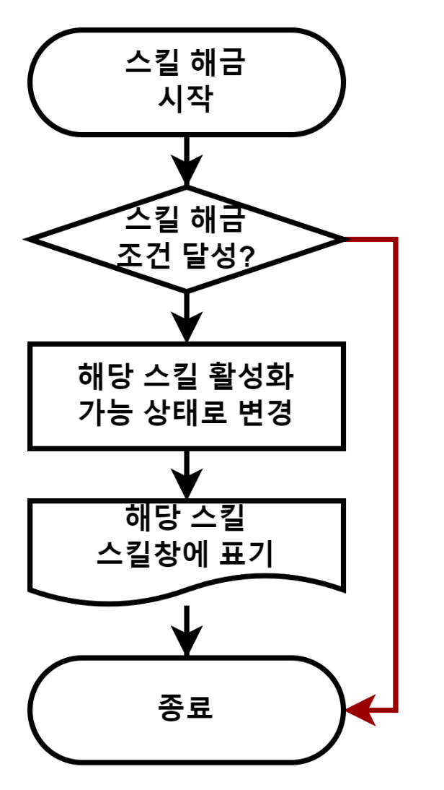
스킬 해금 차트
스킬 해금 조건
레벨 | 플레이어의 레벨
경지 | 플레이어의 경지
계급 | 플레이어의 문파 내에서의 계급
아이템 | 비급서의 사용 (공헌도의 사용하여 문파 서고에서 획득 등)
선행 스킬 | 다른 스킬의 활성화 유무
퀘스트 | 퀘스트의 완료 보상

Slide 6
스킬 활성화 - 개요
스킬 활성화 란?
스킬 해금 조건을 만족하여 스킬 습득 가능 상태가 된 스킬 포인트를 소비하여 활성화 해서 사용할 수 있는 상태가 되는 것이다.
스킬의 해금 조건을 달성해도 스킬 포인트를 사용하지 않을 경우 해당 스킬을 사용할 수 없다. 또한 스킬 포인트는 한정되어 있기에 플레이어는 자신의 게임 플레이 방식에 따라 스킬 포인트를 배치하여 자신만의 스킬 트리를 만들 수 있다.

Slide 7
스킬 활성화 - 규칙
규칙
스킬을 습득하기 위해서는 스킬 창에서 해금된 스킬에 스킬 포인트를 투자하여 활성화 해야 된다.
스킬 포인트는 레벨 업 및 수련으로 획득할 수 있으며 경지별로 얻을 수 있는 한계치가 존재한다.
스킬 활성화시 소비 되는 스킬 포인트는 스킬의 종류에 따라서 다르다.
상위의 스킬일 수록 소비되는 스킬 포인트의 량이 늘어난다.
선행 스킬이 활성화 되어있고 활성화에 필요한 스킬 포인트를 보유한 스킬은 테두리가 생긴다.

Slide 8
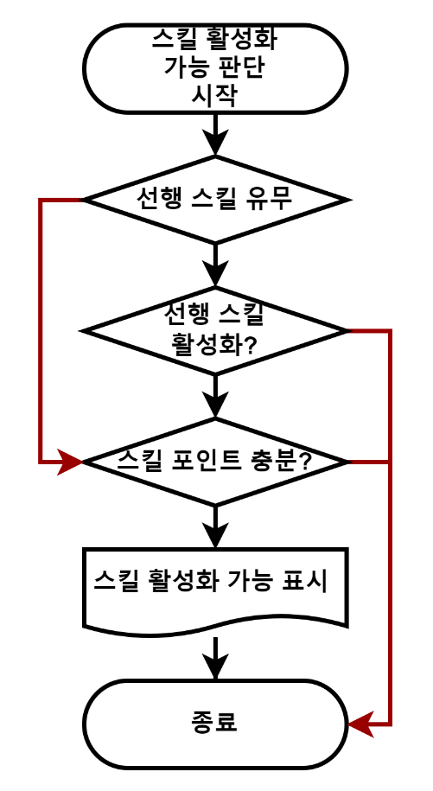
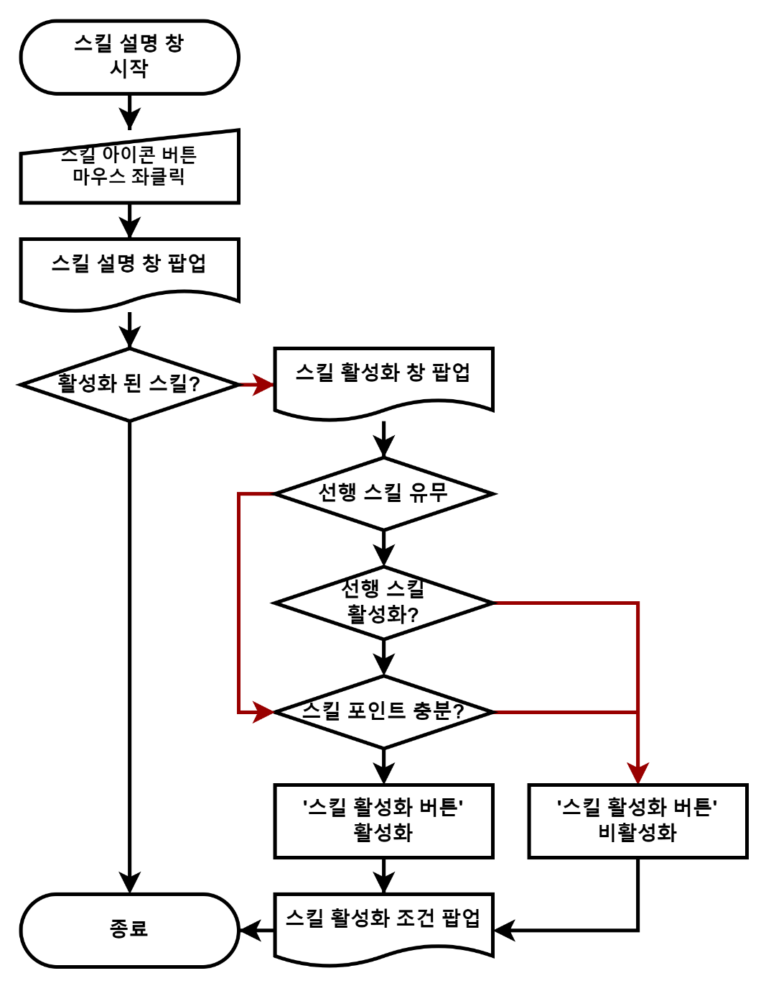
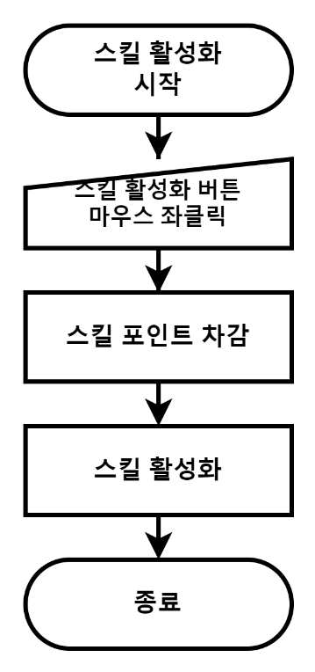
스킬 활성화 관련 차트

Slide 9
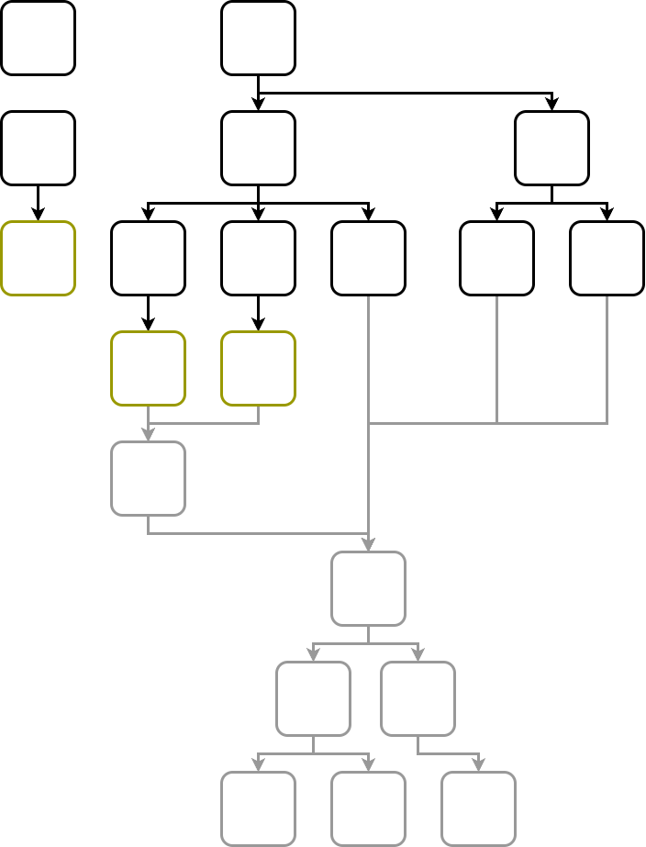

UI – 스킬 창
닫기 ESC
스킬 창
1
3
개방
1 | 문파 분류 | 문파 별로 스킬을 정리해서 볼 수 있다.
2 | 문파 스킬 | 현재 확인 중인 스킬의 문파
3 | 스킬 아이콘 | 스킬들을 아이콘으로 표시
4 | 현재 SP | 현재 사용 가능한 스킬 포인트
5 | 총 SP | 플레이어가 획득한 스킬 포인트의 총합
6 | 검색 | 스킬을 이름으로 검색 할 수 있다.
소림
2
무당
화산
곤륜
종남
마교
혈교
스킬 아이콘을
마우스 왼쪽
더블 클릭해서
해당 스킬의
스킬 ‘설명 창’
팝업
하오문
일월신교
좌도방
4
5
우도방
120 / 250
6

Slide 10
UI – 스킬 설명 창
1
칠매검-기초
닫기 ESC
2
1 | 스킬 명 | 해당 스킬의 이름
2 | 스킬 아이콘 | 해당 스킬의 아이콘
3 | 스킬 설명 | 해당 스킬의 설명, 효과, 추가 효과 설명
4 | 스킬 비용 및 쿨 타임 | 스킬 사용 시 소비되는 자원, 스킬의 재사용 대기 시간
5 | 스킬 활성화 창 | 스킬이 활성화 되지 않은 상태에서 나오는 팝업 창
6 | 스킬 습득 조건 | 스킬의 습득을 위해 필요한 조건들
7 | 스킬 활성화 버튼 | 스킬 활성화 시 필요한 스킬 포인트가 표기 되어 있는 활성화 버튼
스킬 설정
3
스킬 효과
4
지구력 15
스킬 추가 효과
쿨 타임 5
5
스킬 습득 조건 해설
6
7
SP 20

Slide 11

스킬 과정
준비
발동
액션
&
슈팅
결과
후처리
스킬을 사용 가능 여부를 판단하는 단계
스킬을 사용하는 단계
효과를 발동하는 단계
스킬 적중
결과에 따라 효과와
결과 값이 표기되는
단계
스킬 결과에 발생되는 추가 효과가 표현되는 단계

Slide 12
준비 단계
캐릭터
상태
스킬
아이템
적용
대상
스킬
자원
스킬
쿨 타임
기타
요소
스킬을
시전할 수 있는
‘액션’, ‘상태 이상’을
판단한다.
아이템의
‘장착’ 및 ‘보유’
여부를 판단한다.
스킬을 시전할
대상의 유무를
판단하는 단계
스킬 시전에 필요한 자원의 보유량을
확인하는 단계
스킬을
다시 사용하기
위한 대기 시간을
확인하는 단계
일부 스킬에서만 적용하는 요소를
확인하는 단계

Slide 13
준비 – 1. 캐릭터 상태 확인
캐릭터 상태
현재 캐릭터가 스킬을 시전할 수 있는 상태인지 판단한다.
크게 캐릭터의 ‘액션’과 ‘상태 이상’으로 분류한다.
일반적으로 해당 상태들 중에 1개 이상 포함될 경우 스킬을 사용할 수 없다.
단, 일부 스킬들은 해당 상태에 사용할 수 있으며, 패시브 스킬을 활성화 하는 것으로 일부 상태에도 스킬을 시전할 수 있다.
스킬 사용 불가 상태
-캐릭터의 ‘액션’ 상태
기본 공격, 점프를 시전 중인 상태
일반 이동, 달리기 같은 이동 중인 상태
앉기, 엎드리기, 매달리기 중인 상태
몬스터의 공격으로 피격 중인 상태
-캐릭터의 ‘상태 이상’ 상태
조작 불가 ‘상태 이상’ 기절, 빙결, 석화, 수면, 혼란, 공포, 매혹 스킬 제한 ‘상태 이상’ 침묵 이동 제한 ‘상태 이상’ 속박

Slide 14
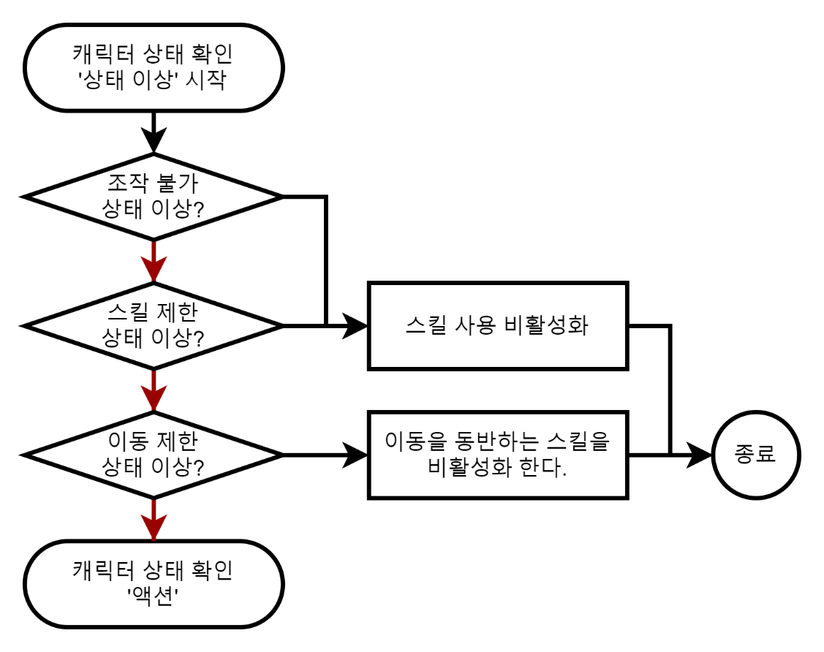
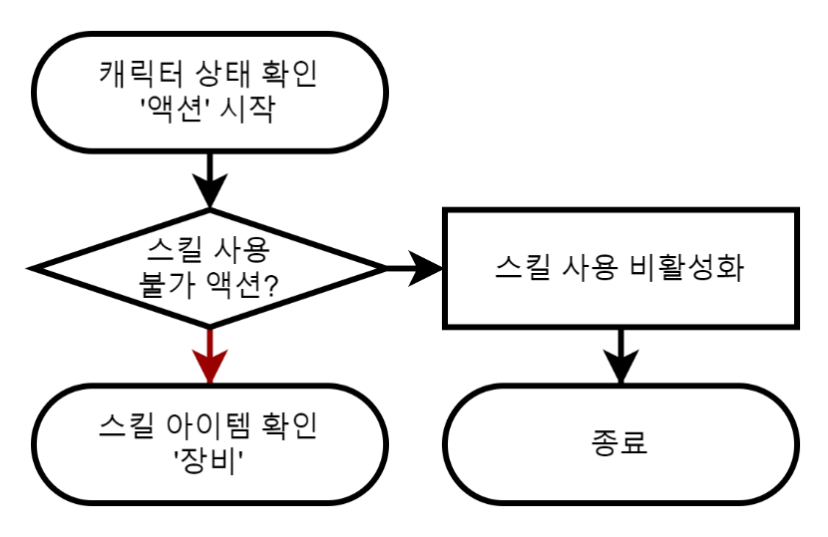
준비 – 1. 캐릭터 상태 확인 차트

Slide 15
준비 – 2. 스킬 아이템 확인
스킬 아이템
스킬을 사용하기 위한 아이템의 ‘장비’ 및 ‘보유’ 여부를 판단한다.
현재 ‘장비’한 무기의 계열
검/도
몽둥이/망치
창/봉
절곤/철권/괴
활/륜/편
부채
현재 ‘보유’한 소비 아이템
부적
화살
투검
바늘

Slide 16
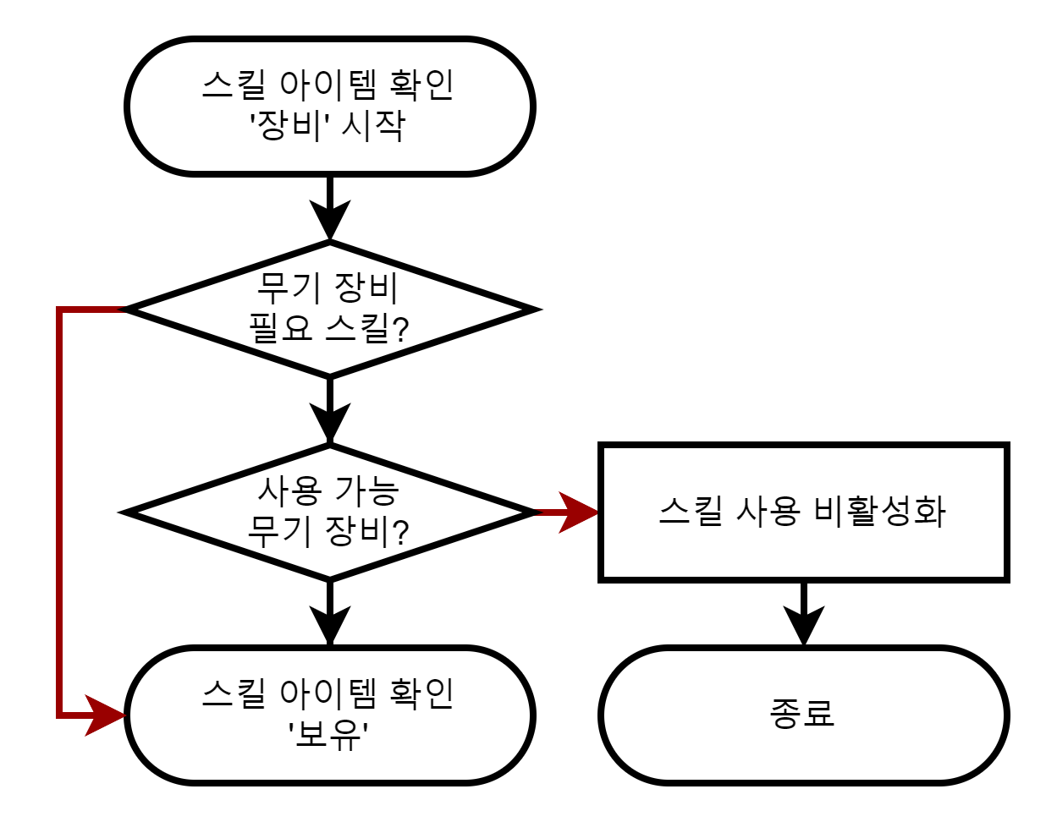

준비 – 2. 스킬 아이템 확인 차트

Slide 17
준비 – 3. 적용 대상 확인
적용 대상
스킬을 적용할 수 있는 대상의 유무를 판단하는 단계
크게 ‘타겟’과 ‘논 타겟’으로 구분한다.
‘타겟’ 스킬을 몬스터, 오브젝트, NPC 같은 대상에게 시전하는 경우로 스킬을 사용할 수 있는 대상이 없을 경우 시전할 수 없다.
‘논 타겟‘ 스킬을 몬스터, 오브젝트, NPC 같은 대상이 아닌 지형에 시전하는 경우로 대상이 없을 경우에도 시전할 수 있다.

Slide 18
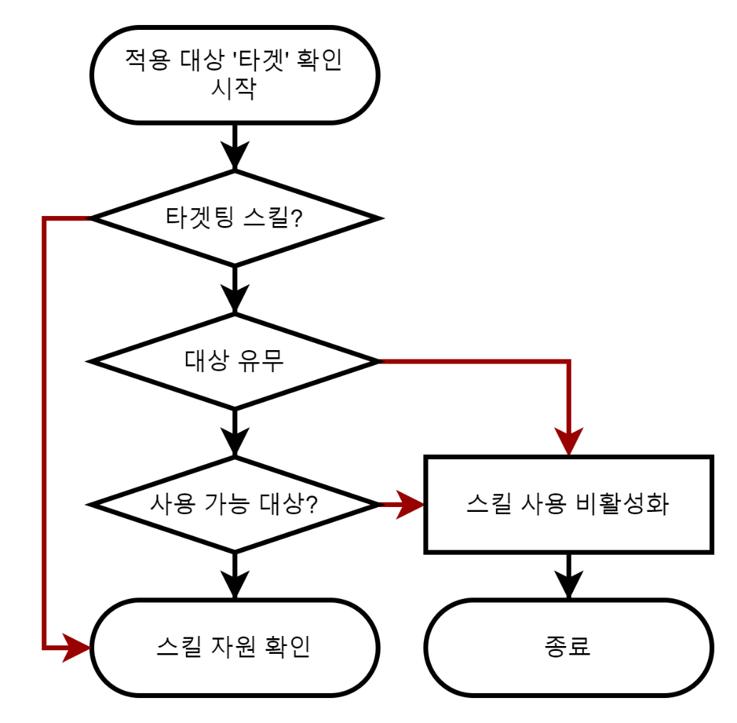
준비 – 3. 적용 대상 확인 차트

Slide 19
준비 – 4. 스킬 자원 확인
스킬 자원
스킬을 시전하기 위해 필요한 수치 이상을 현제 보유하고 있는 상태인지 확인하는 단계
지구력
스킬을 사용할 때 가장 일반적으로 소비되는 자원이다. 기본 공격 및 달리기 등을 시전할 경우에도 소비된다. 소비하지 않는 상태가 1초 이상 지속될 경우 빠르게 회복된다.
체력
캐릭터의 생존에 관련된 자원이다. 0이 될 경우 해당 캐릭터는 사망한다. 공격을 받지 않는 상태가 5초 이상 지속될 경우 느리게 회복된다.

Slide 20
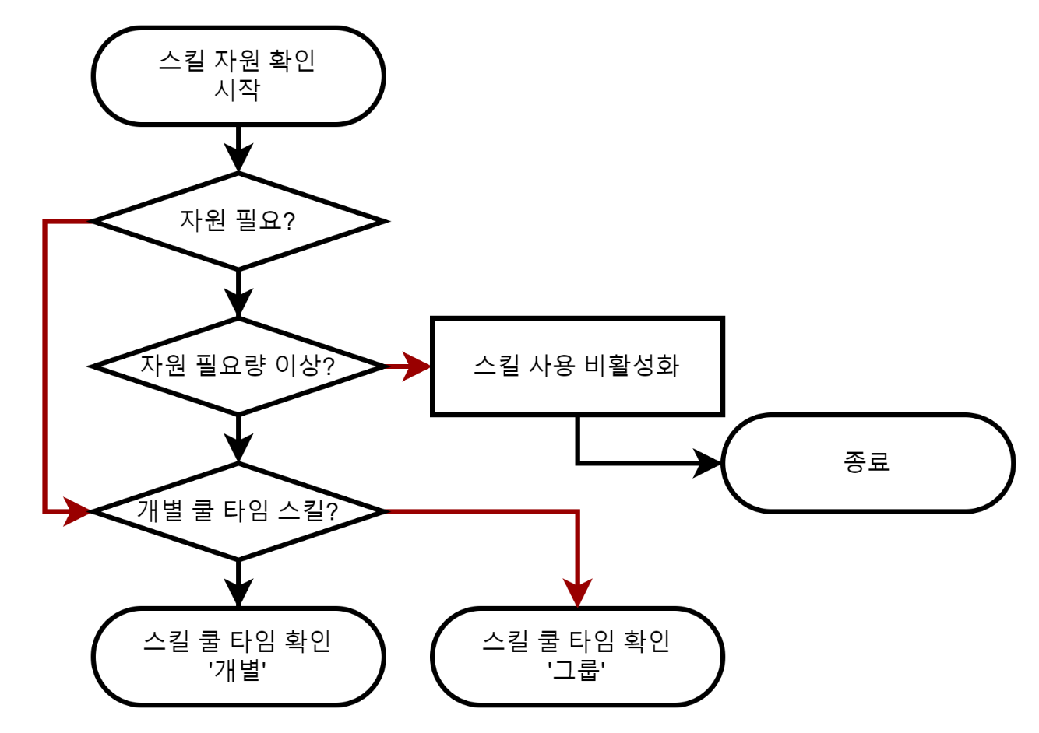
준비 – 4. 스킬 자원 확인 차트

Slide 21
준비 – 5. 스킬 쿨 타임 확인
스킬 쿨 타임
스킬을 다시 사용하기 위한 대기 시간이다.
스킬을 시전할 경우 해당 스킬에 지정된 쿨 타임 동안 해당 스킬을 사용할 수 없다.
개별 적용
일반적인 스킬은 개별의 쿨 타임을 적용한다.
계열 적용
일부 스킬의 경우 같은 계열의 스킬들을 묶어서 쿨 타임을 적용한다.

Slide 22
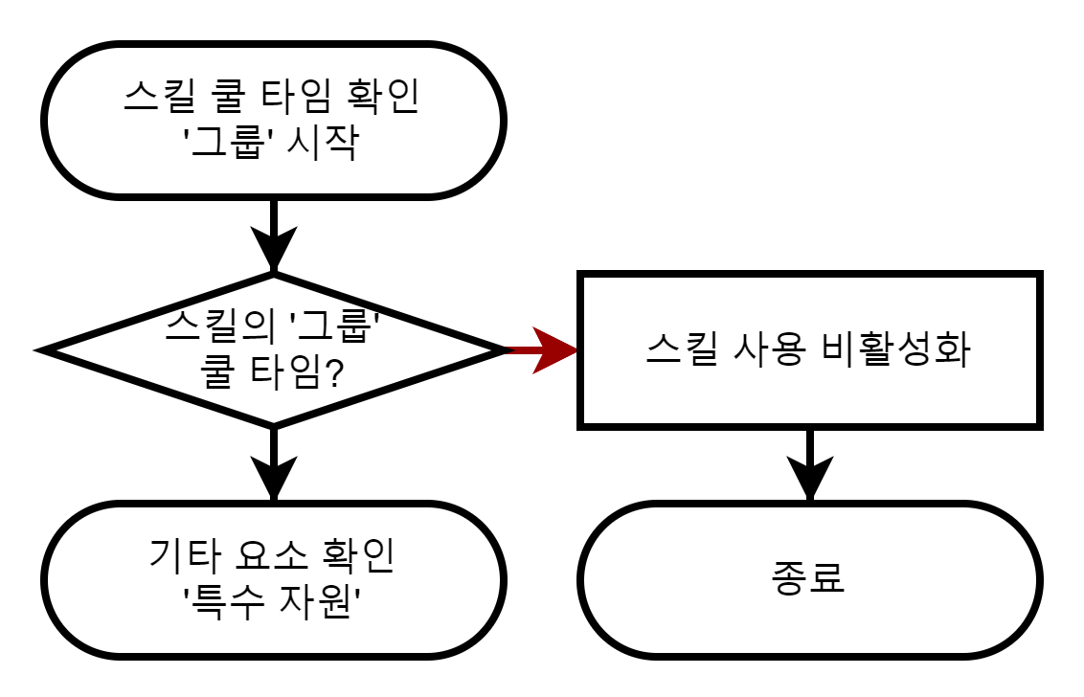

준비 – 5. 스킬 쿨 타임 확인 차트

Slide 23
준비 – 6. 기타 요소 확인
기타 요소
일부 스킬에서만 적용하는 요소들이다.
특수 자원
소림, 화산, 마교는 고유의 특수 자원을 사용한다.
집중력 소림에서 사용하는 특수 자원 최대 100까지 보유할 수 있다. ‘명상’을 사용하여 회복할 수 있다.
매화 꽃잎 화산에서 사용하는 특수 자원 최대 5개 까지 보유할 수 있다. 매화 꽃잎을 소비하지 않는 스킬을 사용할 경우 획득할 수 있다.
마기 마교에서 사용하는 특수 자원 기본적으로 최대 100까지 보유할 수 있다. 패시브 스킬로 최대 보유치를 늘릴 수 있다. 적을 공격할 경우 공격 대상의 수에 비례하여 회복할 수 있다.
높이
일부 스킬에 경우 일정 이상의 높이에서만 시전할 수 있다.

Slide 24
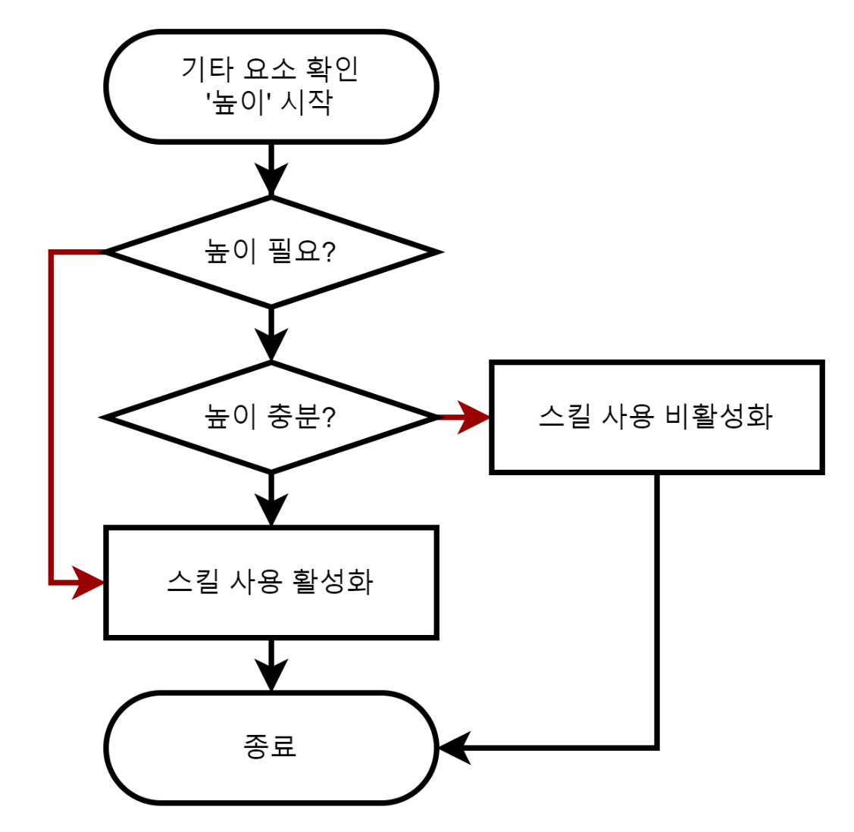

준비 – 6. 기타 요소 확인 차트

Slide 25
발동 과정
사용
방법
캐릭터
상태
스킬
아이템
적용
대상
발동
대상
스킬을 사용하기
위한 조작을 하는
단계
스킬을
시전할 수 있는
‘액션’, ‘상태 이상’을
판단하는 단계
아이템의
‘장착’ 및 ‘보유’
여부를 판단하는 단계
스킬을 시전할
대상의 유무를
판단하는 단계
스킬의 대상에 따른
처리를 하는 단계
거리
장애물
스킬
자원
스킬
쿨 타임
기타
요소
스킬 사용자와
스킬 대상의
거리에 따른
처리를 하는 단계
스킬 사용자와
스킬 대상 사이에
장애물에 따른
처리를 하는 단계
스킬 시전에 필요한 자원의 보유량을
확인하는 단계
스킬을
다시 사용하기
위한 대기 시간을
확인하는 단계
일부 스킬에서만 적용하는 요소를
확인하는 단계
준비 과정과 중복 과정

Slide 26
발동 – 1. 사용 방법
사용 방법
스킬을 사용하기 위한 조작이다. 조작법에는 ‘퀵 슬롯’과 ‘커맨트’가 있다.
조작법 목록
‘퀵 슬롯’ 스킬을 key에 지정하여 스킬을 사용하는 방법이다. 지정된 key를 누르는 것으로 스킬 사용을 시도할 수 있다.
‘커맨드’ ‘특수 key’와 다른 키를 연속으로 입력하여 스킬을 사용하는 방법이다. ‘특수 key’와 특정 key를 짧은 시간 내에 순차적으로 입력하여 스킬을 사용하는 방법이다. (자세한 내용은 ‘커맨드 시스템 기획서’ 참조.)

Slide 27
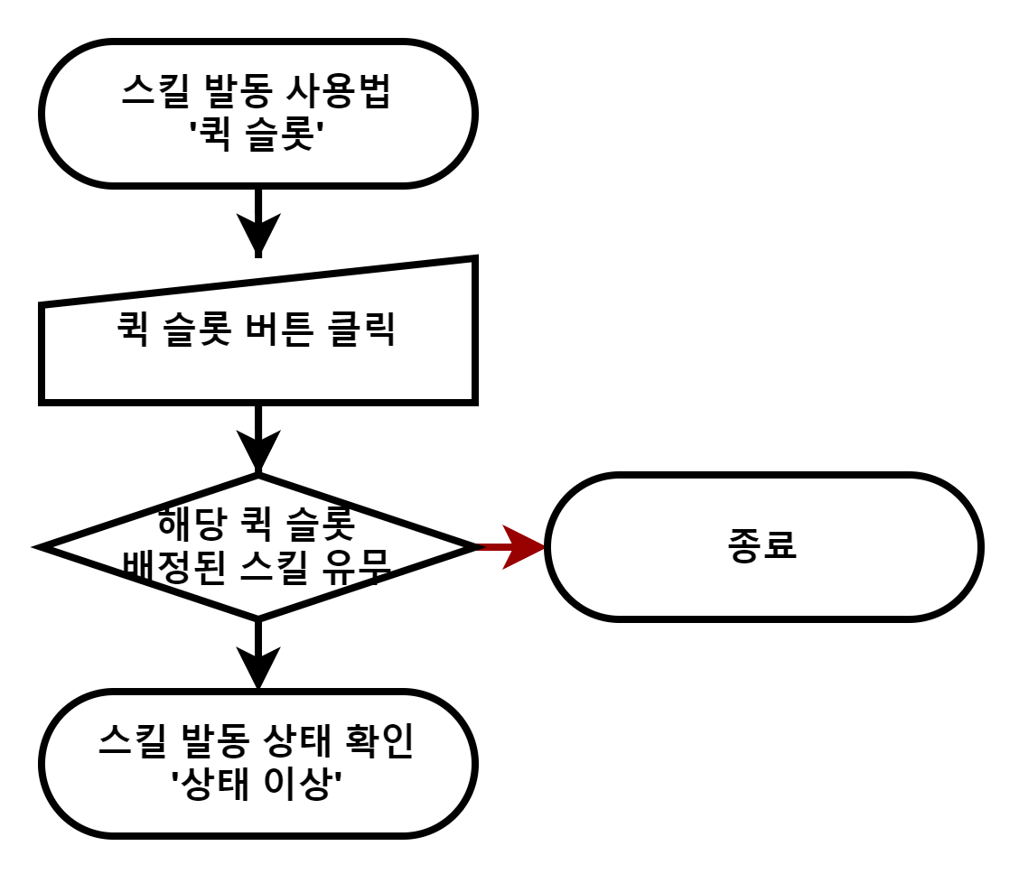
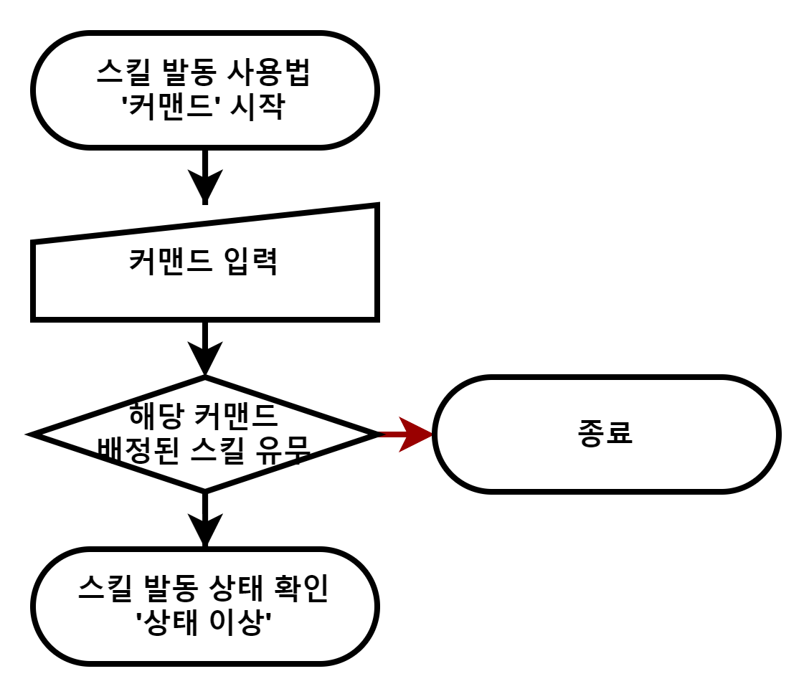
발동 – 1. 사용 방법 관련 차트

Slide 28
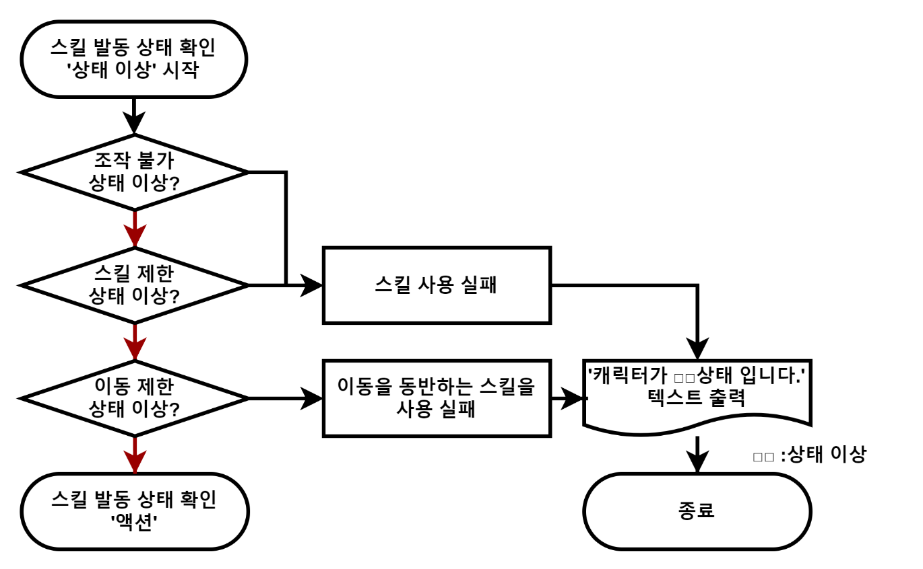
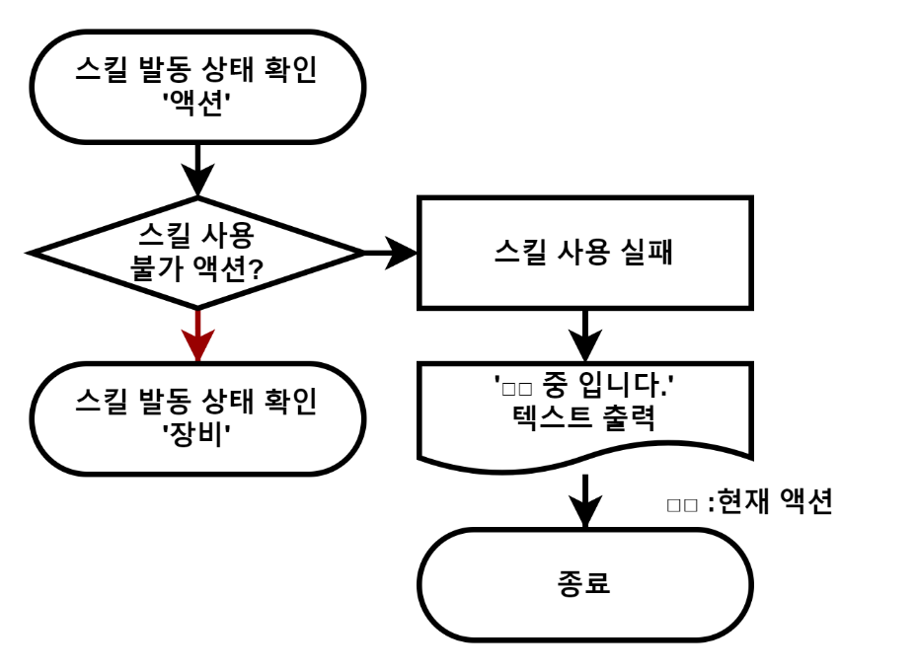
발동 – 2. 캐릭터 상태 차트

Slide 29
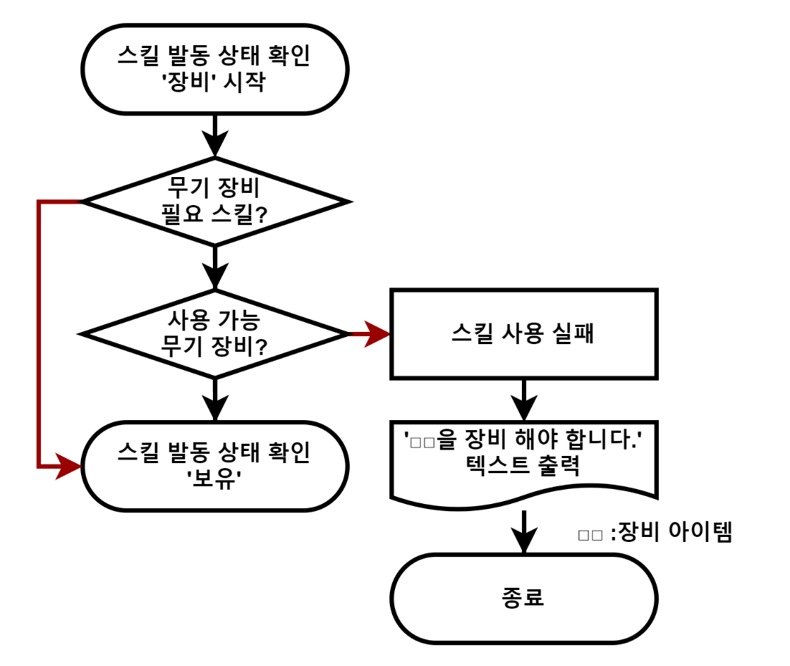
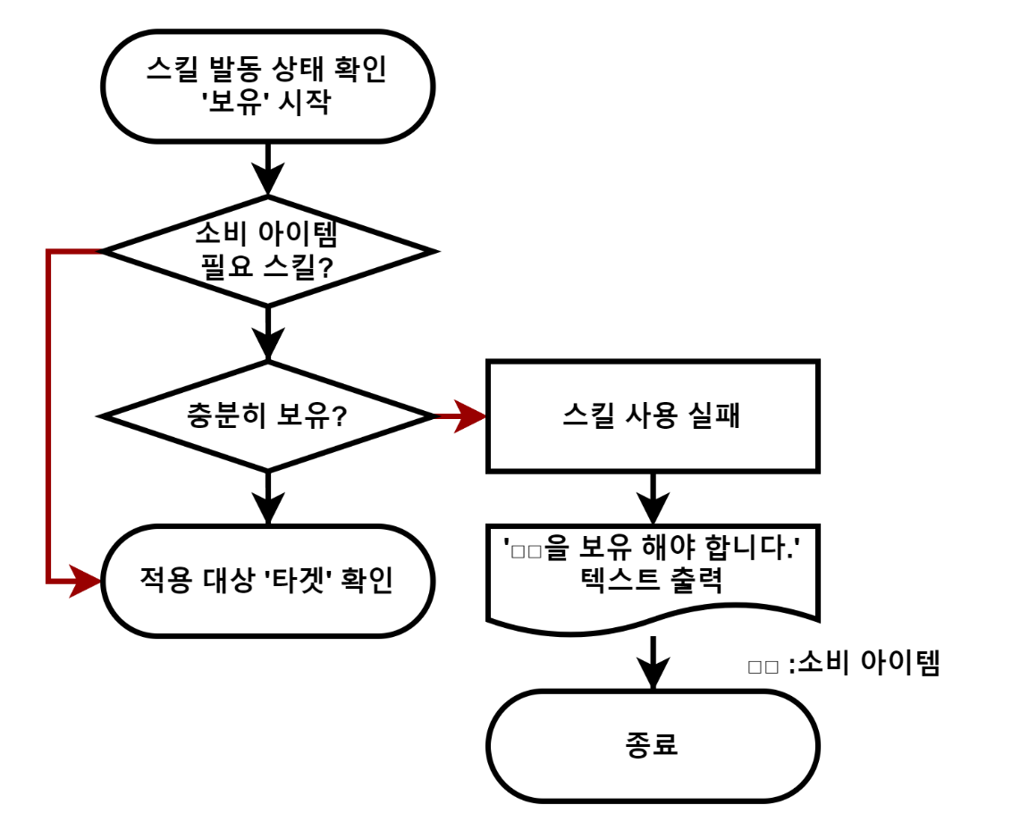
발동 – 3. 스킬 아이템 차트

Slide 30
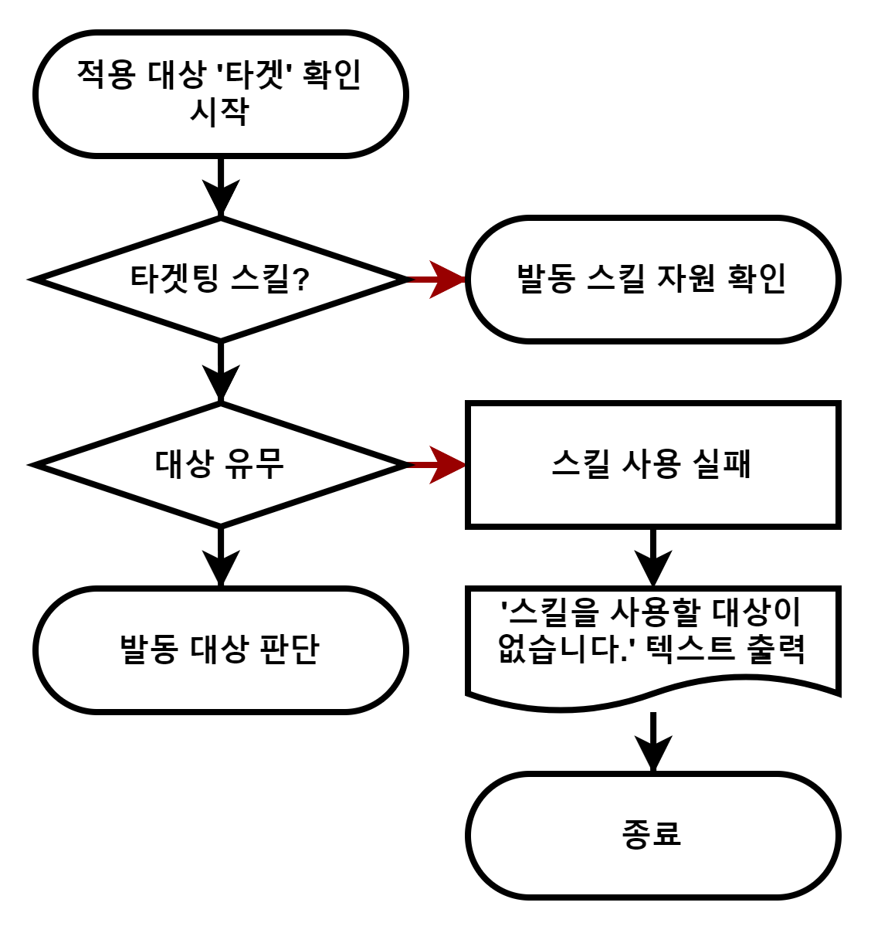
발동 – 4. 적용 대상 차트

Slide 31
발동 – 5. 발동 대상
발동 대상
발동 대상에 따른 처리를 판단하는 단계이다. 적용 대상이 ‘논 타겟’일 경우 처리를 하지 않는다.
발동 대상 목록
‘자신’ 스킬을 사용하는 캐릭터 ‘자신’을 대상으로 사용하는 방법이다.
‘다른 대상’ 아군, 몬스터, 오브젝트 같은 ‘다른 대상’을 대상으로 사용하는 방법이다.

Slide 32
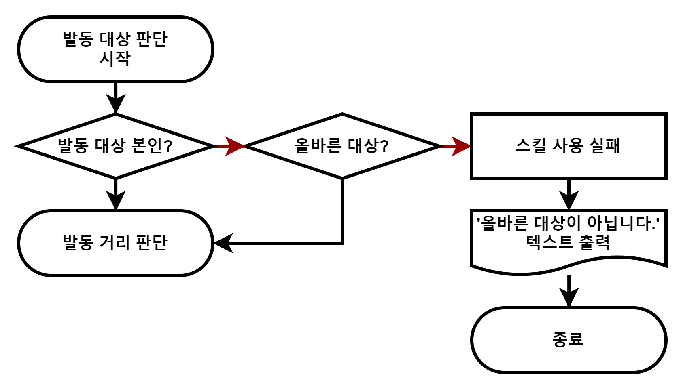
발동 – 5. 발동 대상 차트

Slide 33
발동 – 6. 거리
거리
스킬을 사용하는 캐릭터와 스킬의 발동 대상과의 거리에 따른 처리를 하는 단계이다. 적용 대상이 ‘논 타겟’일 경우 처리를 하지 않는다.
발동 대상과의 거리에 따른 처리
‘스킬 범위 안’ 다른 처리를 하지 않는다.
‘스킬 범위 밖’ ‘타겟’이 스킬의 발동 대상이 스킬 사거리 밖에 있을 경우 스킬을 사용할 수 있는 거리까지 이동한다

Slide 34
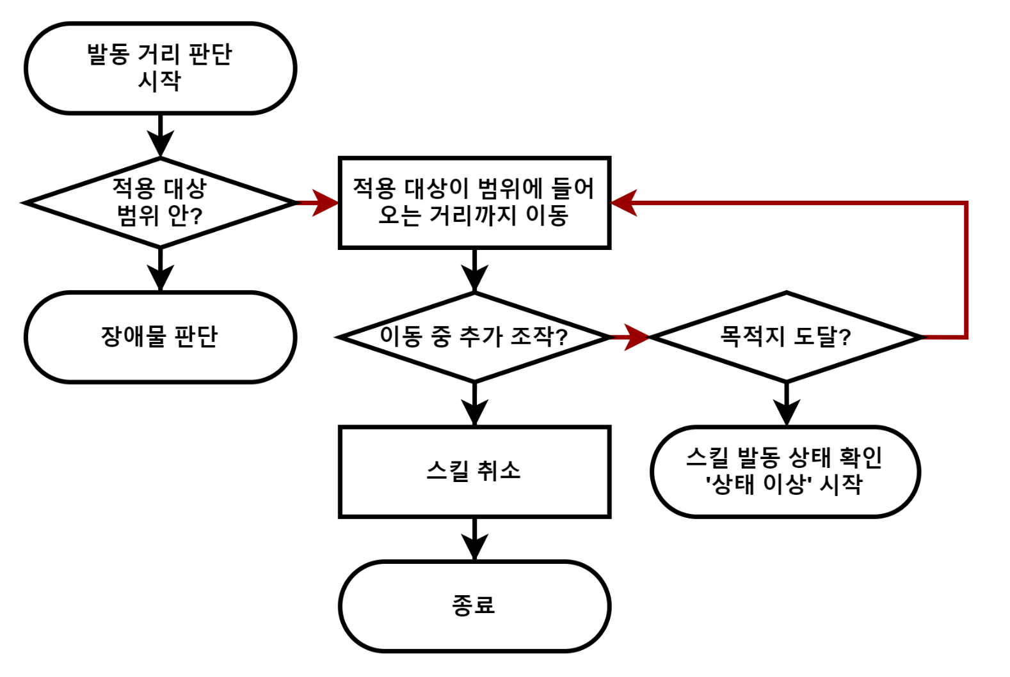
발동 – 6. 거리 차트

Slide 35
발동 – 7. 장애물
사용 방법
스킬을 사용하는 캐릭터와 스킬의 발동 대상과의 사이에 장애물에 따른 처리를 하는 단계이다. 장애물의 타입과 스킬에 타입에 따라서 처리가 다르다. 적용 대상이 ‘논 타겟’일 경우 처리를 하지 않는다.
장애물 목록
‘통과 가능’ 풀숲 등
‘파괴 불가‘ 항아리 등
‘통과 불가’ 벽 등

Slide 36
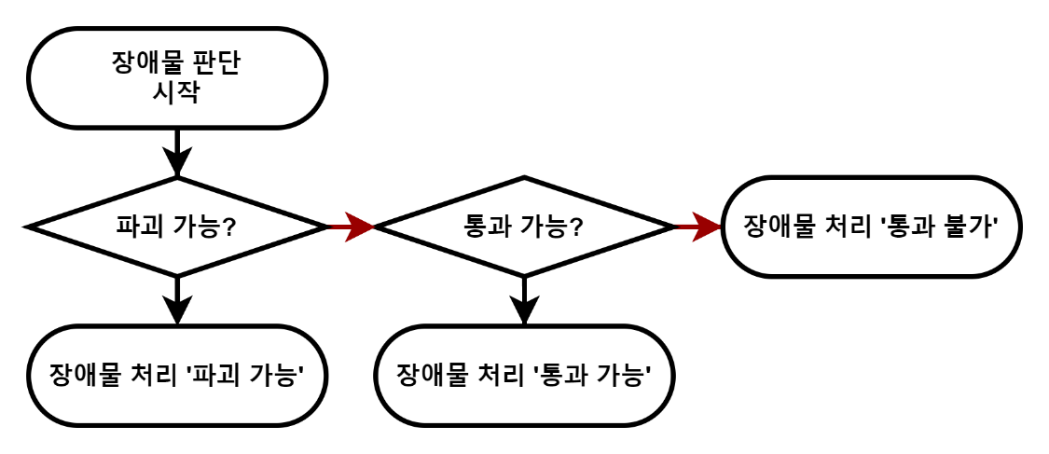
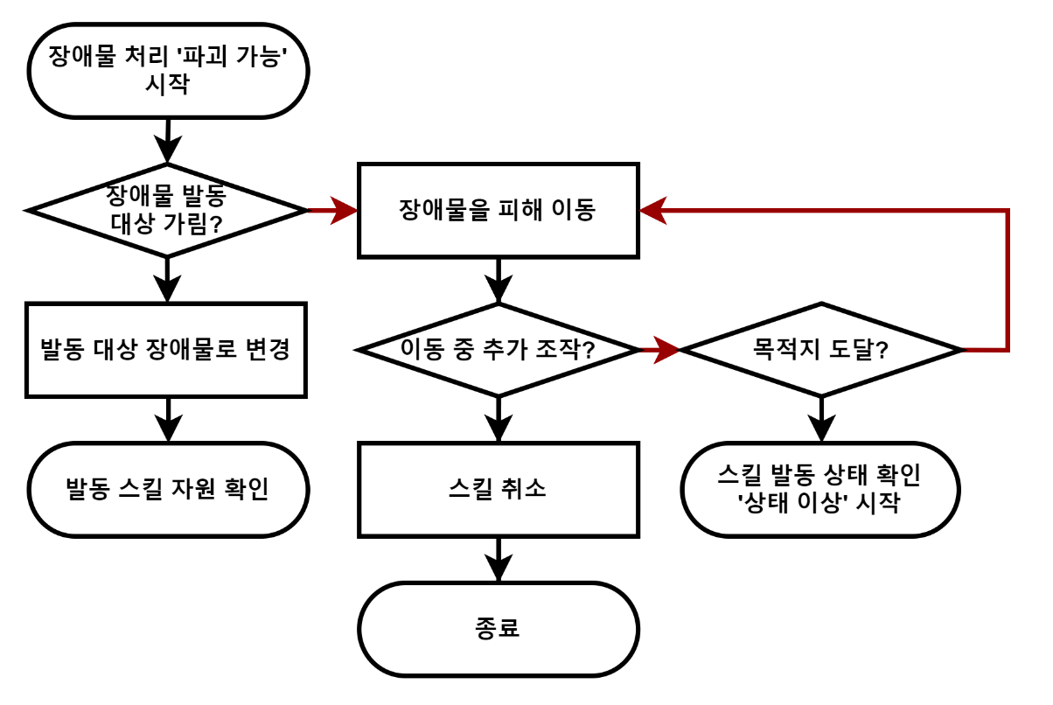
발동 – 7. 장애물 관련 차트1

Slide 37
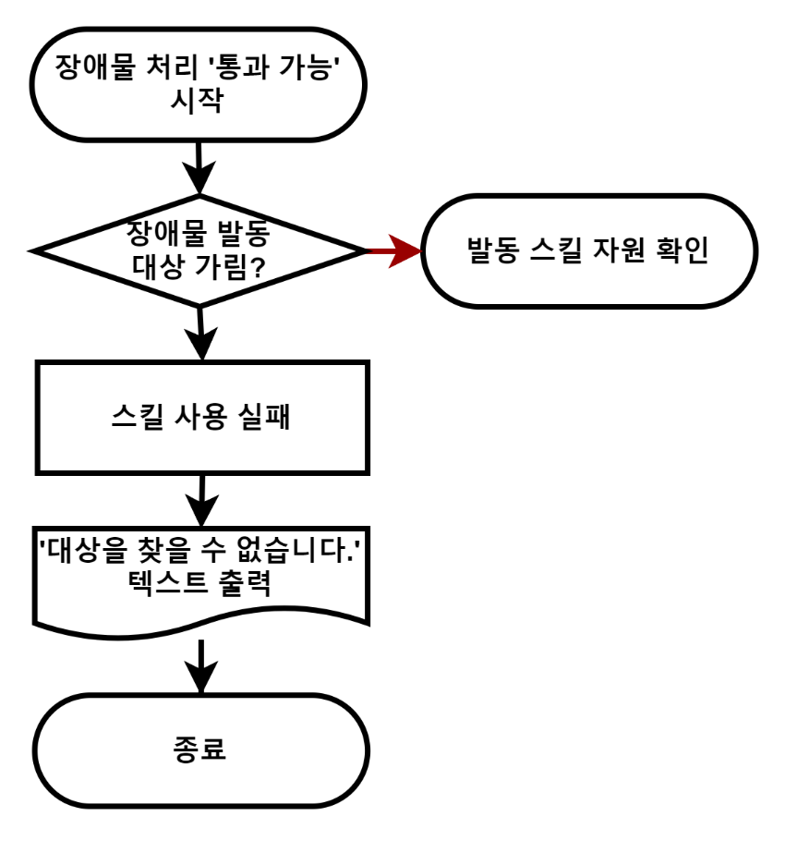
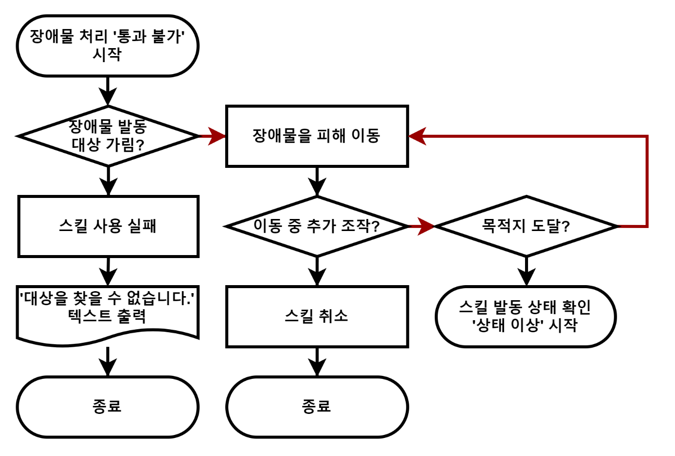
발동 – 7. 장애물 관련 차트 2

Slide 38
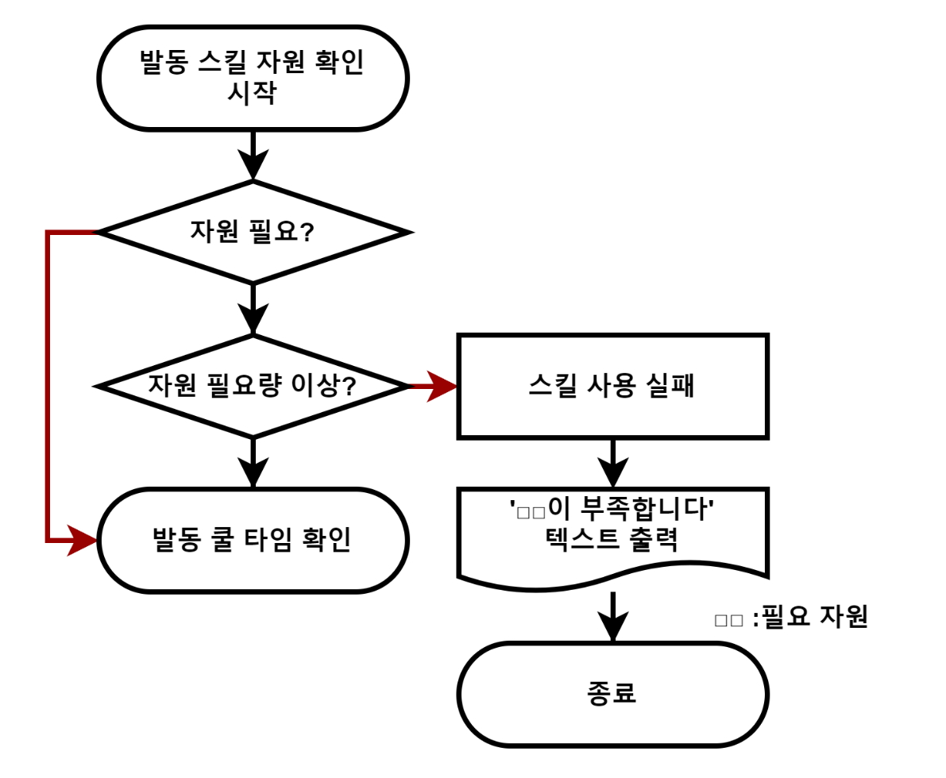
발동 – 8. 스킬 자원 차트

Slide 39
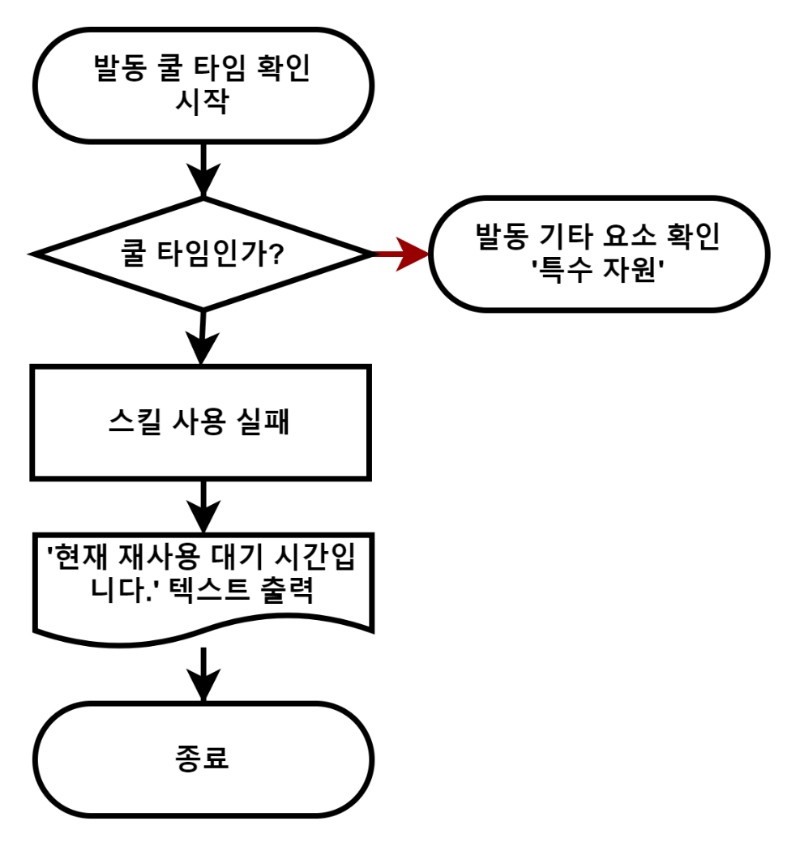
발동 – 9. 스킬 쿨 타임 차트

Slide 40
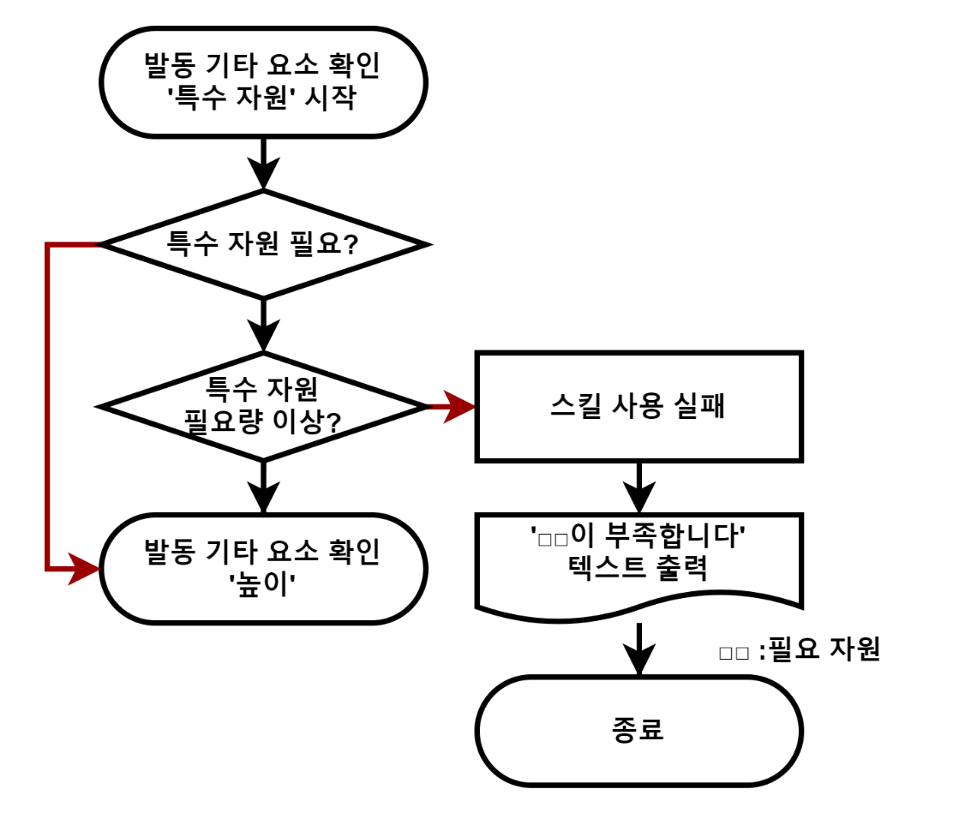
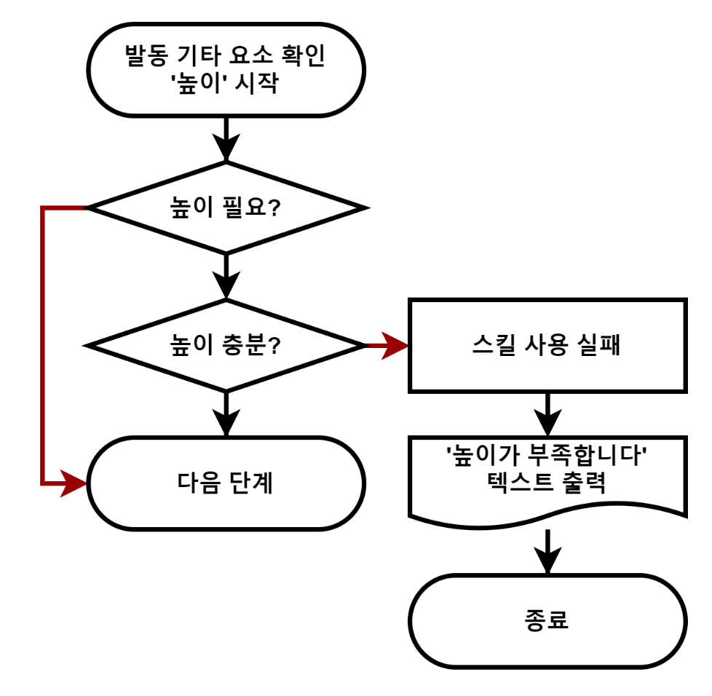
발동 – 10. 기타 요소 관련 차트

Slide 41
액션 & 슈팅
시전
방식
투사체
스킬
이동
스킬
변화
요소
연출
스킬 방식에
대한 처리
스킬로 인해
사출되는 투사체에 대한 처리
이동을 동반하는
스킬에 대한 처리
스킬이 다양한
요소에 따른
변화 처리
사용한 스킬에
연출

Slide 42
액션 & 슈팅 – 1. 시전 방식
시전 방식
스킬을 시전하는 방식에 따른 처리 방법이다.
시전 방식 | 설명
즉시 | 스킬 사용 시도를 하는 즉시 발동되는 방식이다.
충전 | 스킬을 사용할 때 충전하여 발동할 수 있는 방식이다.
캐스팅 | 스킬을 사용할 때 시전 시간을 가지고 발동하는 방식이다.
채널링 | 스킬을 사용할 때 집중을 하면서 사용할 수 있는 방식이다. 집중 중에 이동할 수 있다.

Slide 43
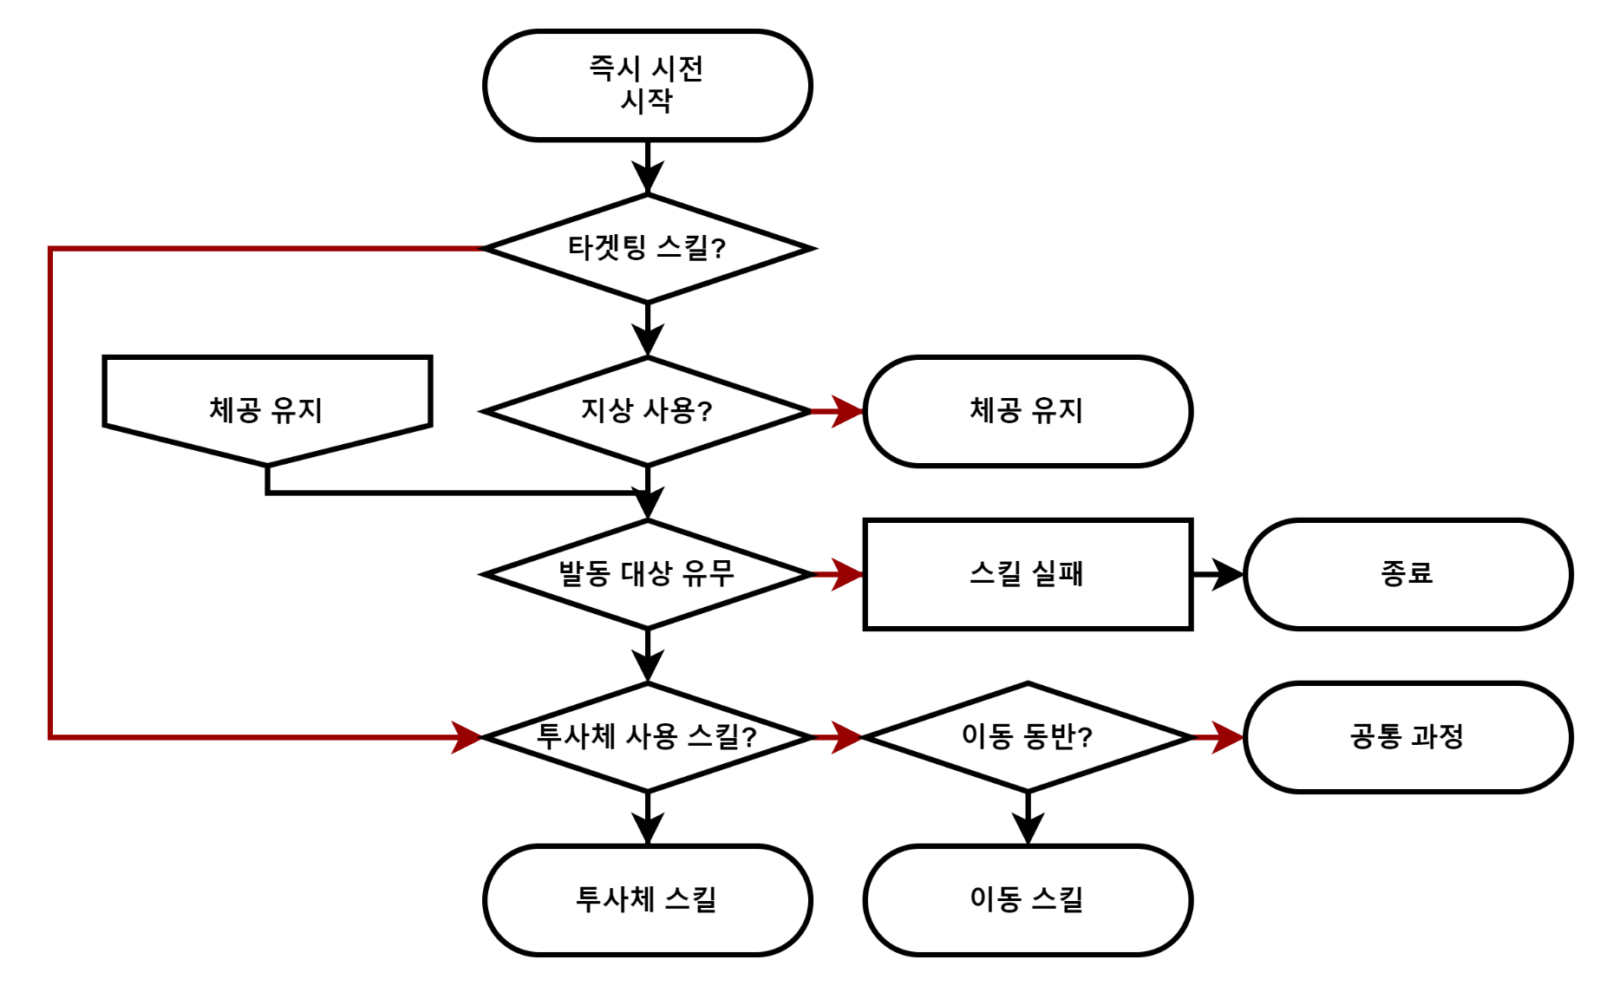
액션 & 슈팅 – 1. 즉시 시전 차트

Slide 44
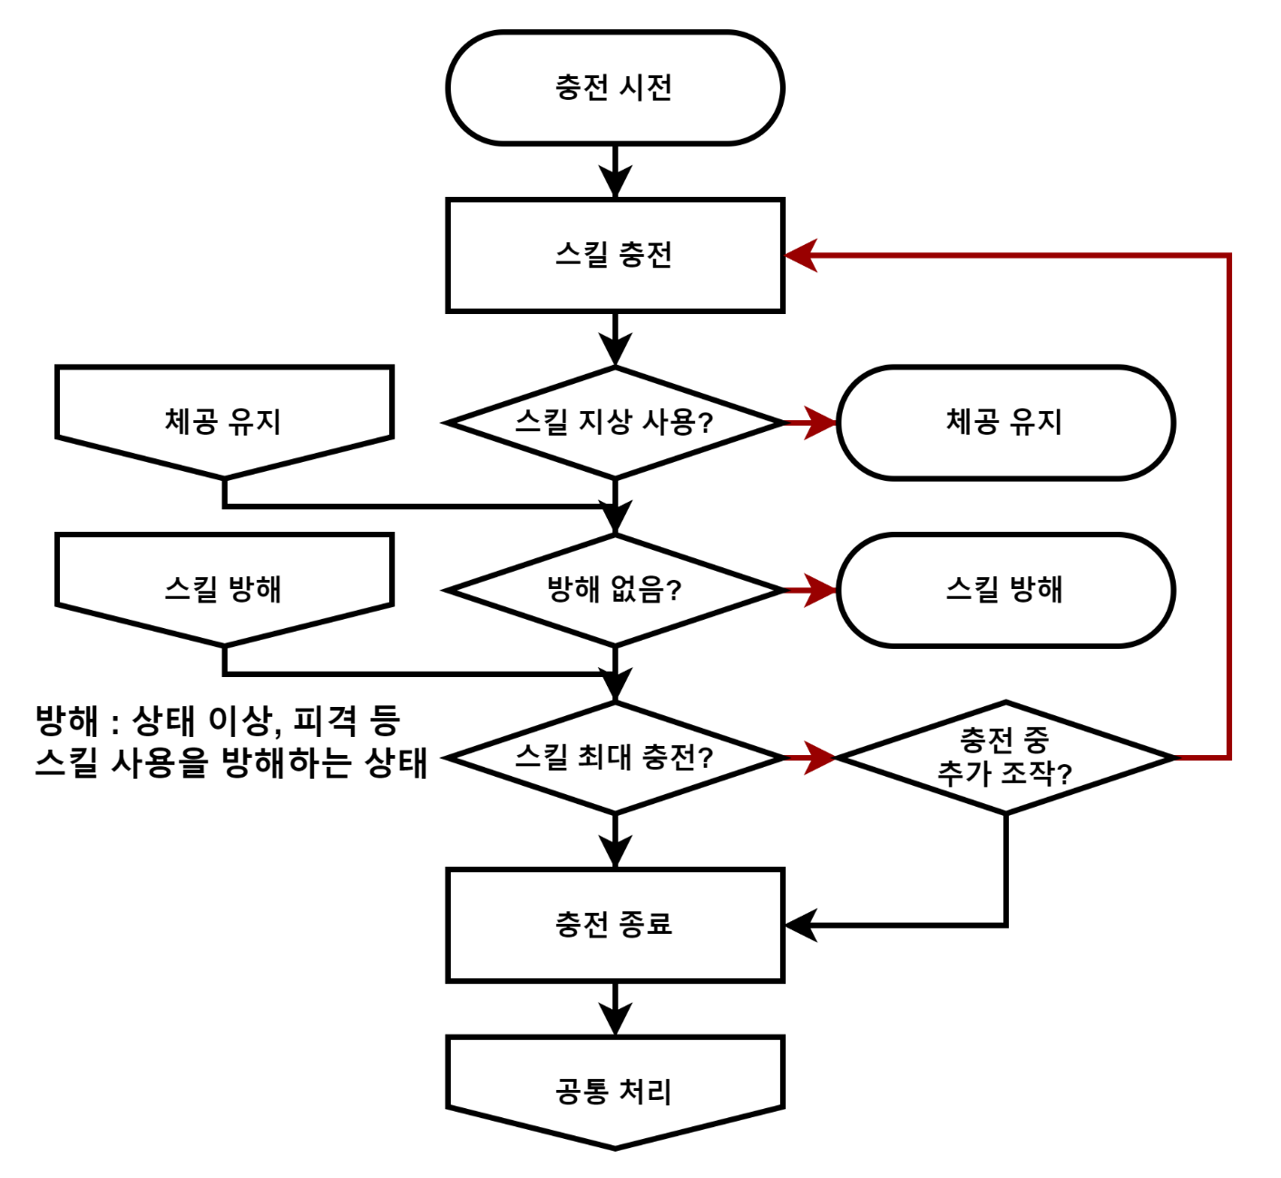
액션 & 슈팅 – 1. 충전 시전 차트

Slide 45
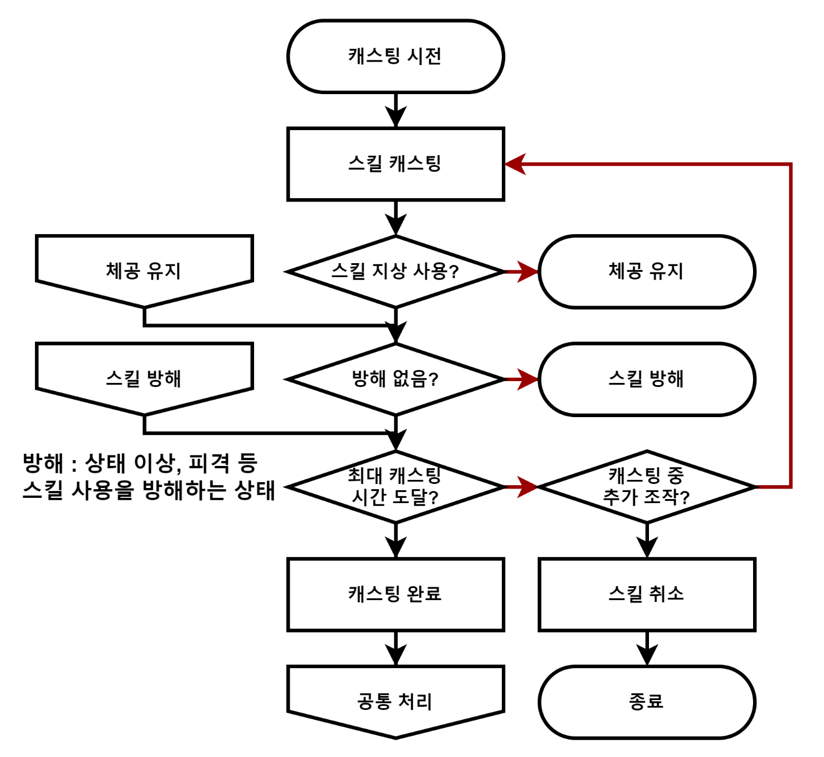
액션 & 슈팅 – 1. 캐스팅 시전 차트

Slide 46
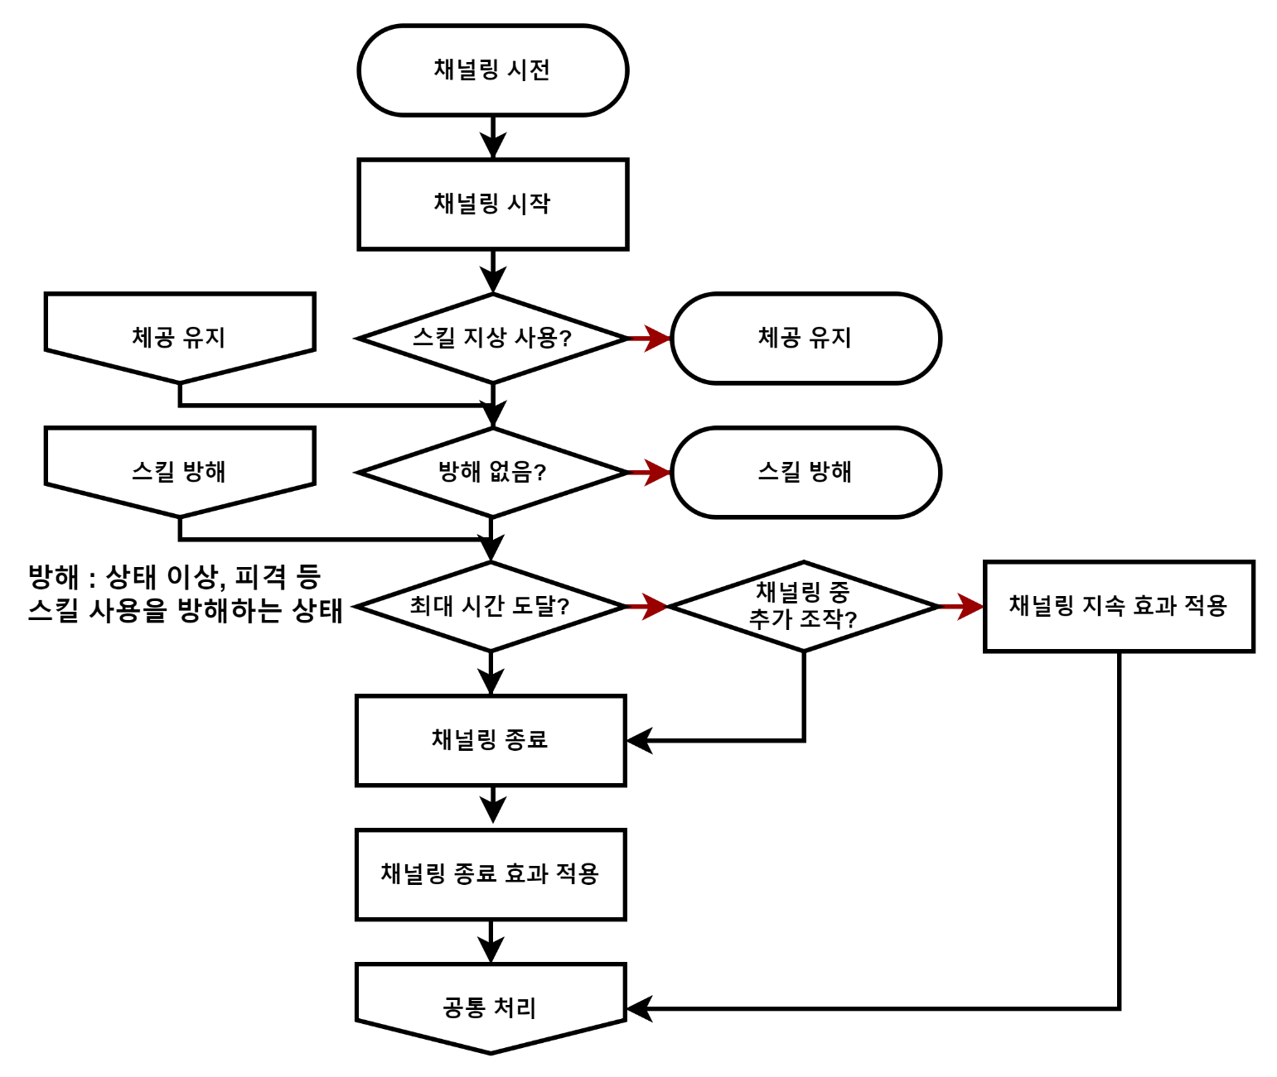
액션 & 슈팅 – 1. 채널링 시전 차트

Slide 47
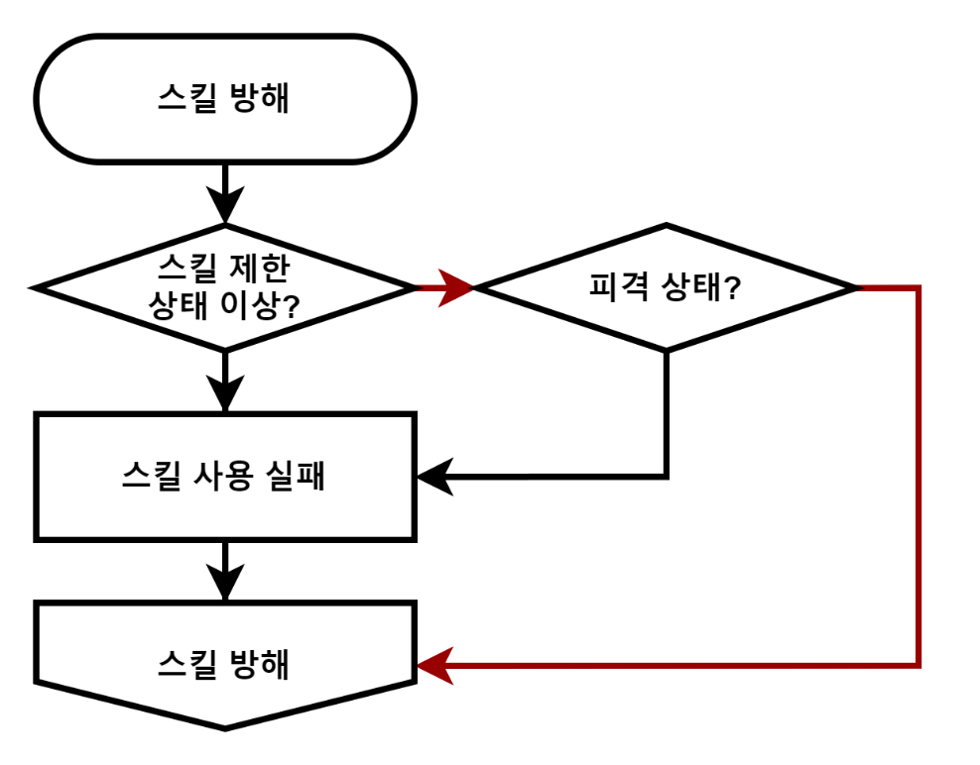
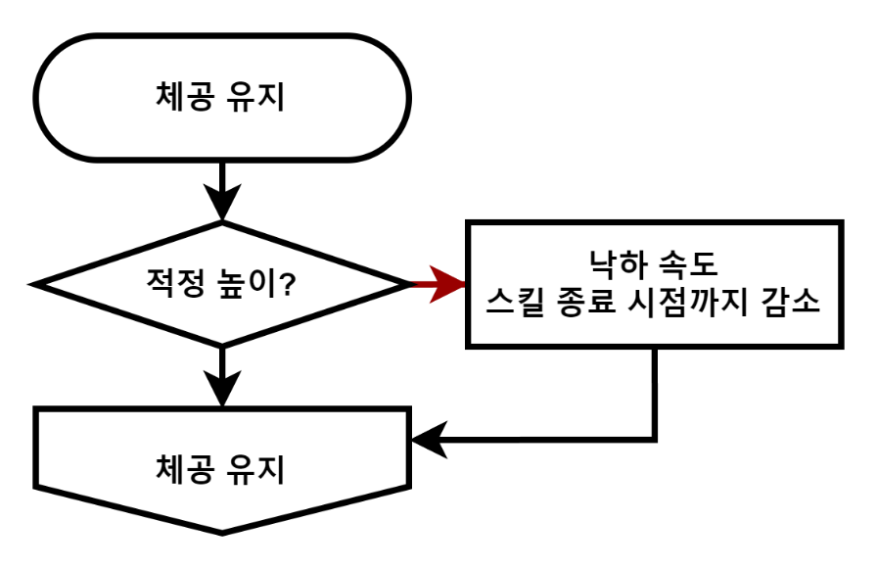
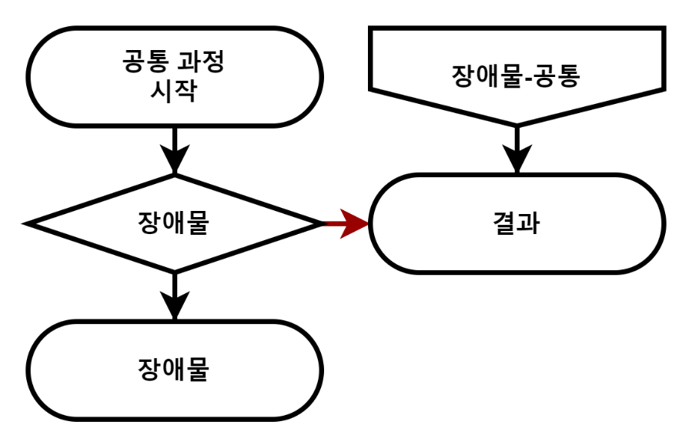
액션 & 슈팅 – 1. 공통 사용 차트

Slide 48
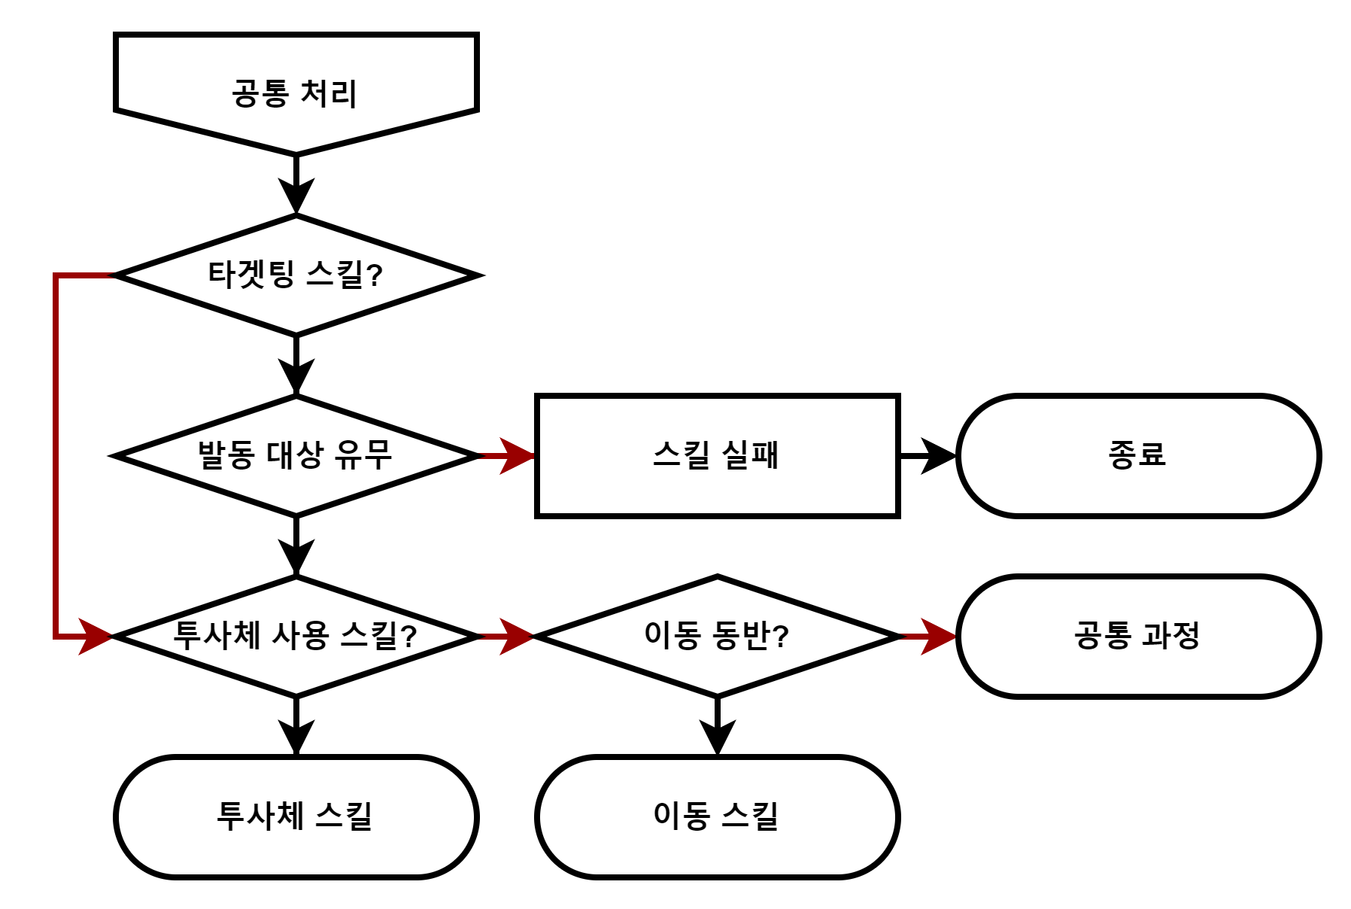
액션 & 슈팅 – 1. 공통 처리 과정 차트

Slide 49
액션 & 슈팅 – 2. 투사체 스킬
투사체 스킬
스킬을 투사체에 대한 처리이다.
스킬의 적용 대상에 따라서 처리 방법이 다르다.

Slide 50
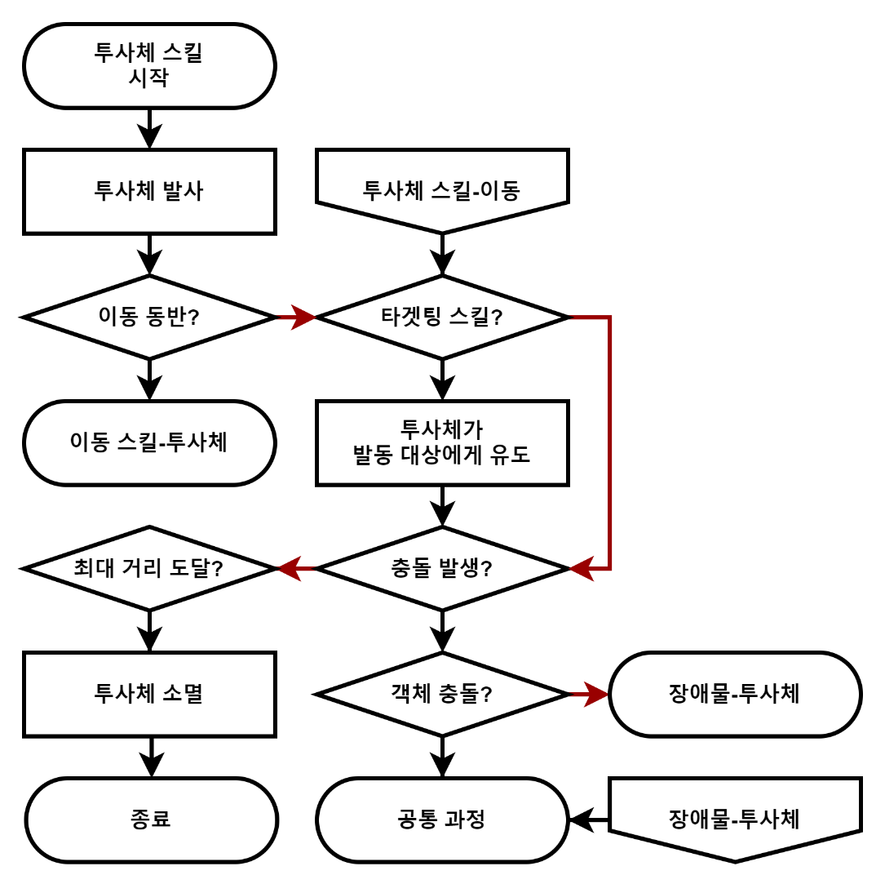
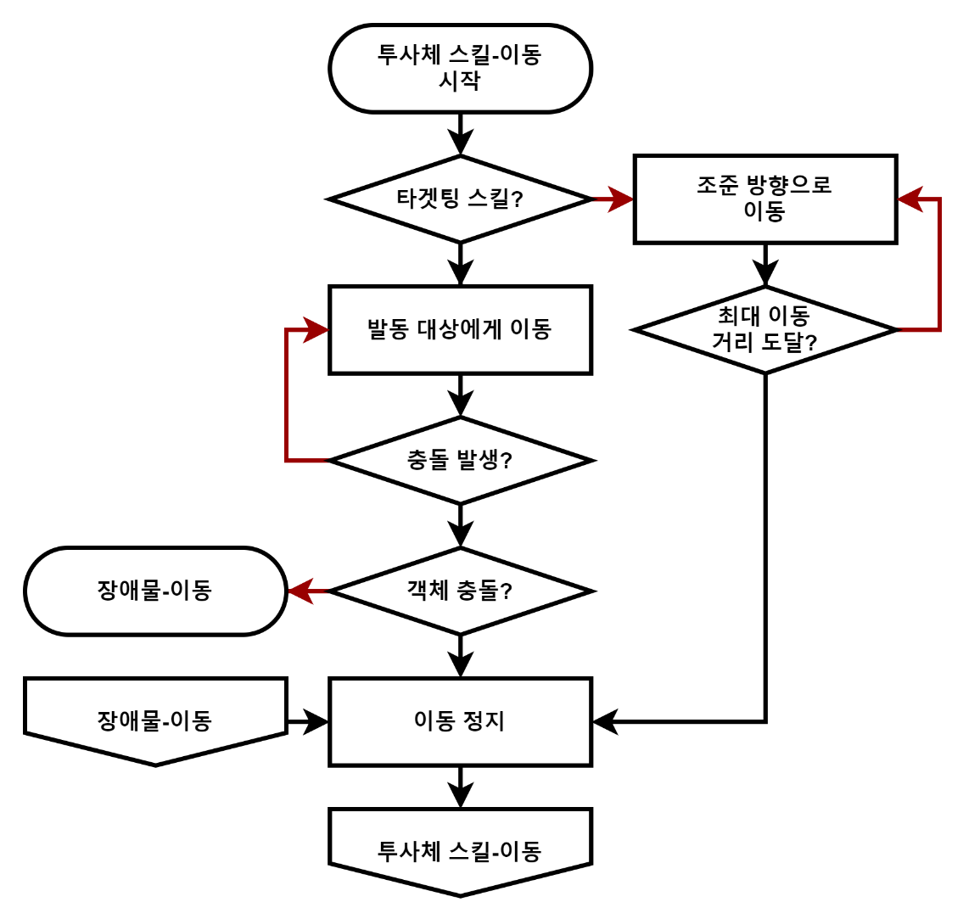
액션 & 슈팅 – 3. 투사체 스킬 차트

Slide 51
액션 & 슈팅 – 3. 이동 스킬
이동 스킬
스킬이 이동을 동반하는 경우에 대한 처리이다.
스킬의 적용 대상에 따라서 처리 방법이 다르다.

Slide 52
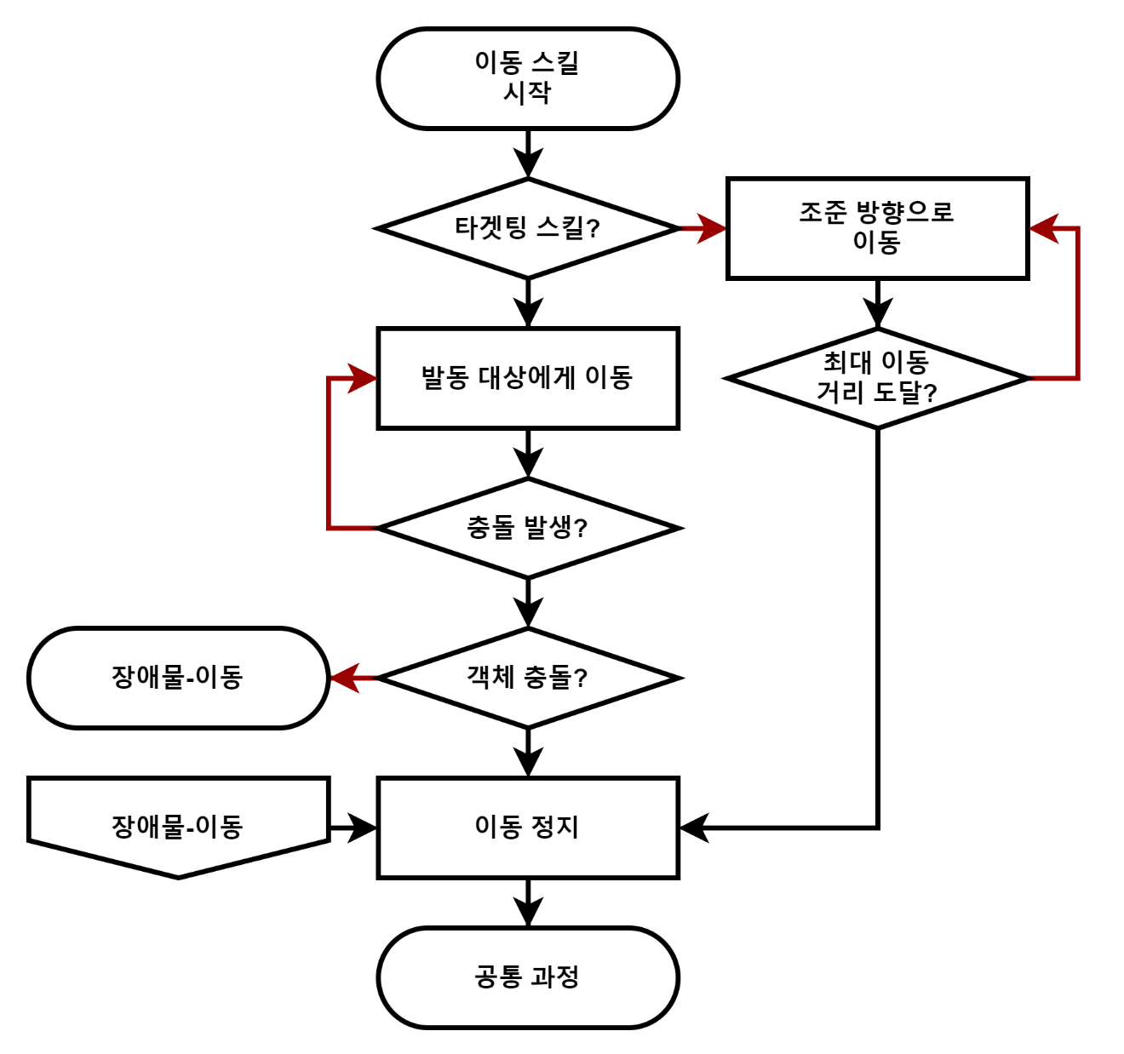
액션 & 슈팅 – 3. 이동 스킬 차트

Slide 53
액션 & 슈팅 – 4. 변화 요소
변화 요소
다양한 요소에 따른 스킬의 변화에 따른 처리이다.
변화 요소 목록
장애물 | 파괴 가능 | 파괴가 가능한 항아리 같은 오브젝트들이다.
 | 넘을 수 없는 | 넘을 수 없는 벽과 같은 지형들이다.

Slide 54
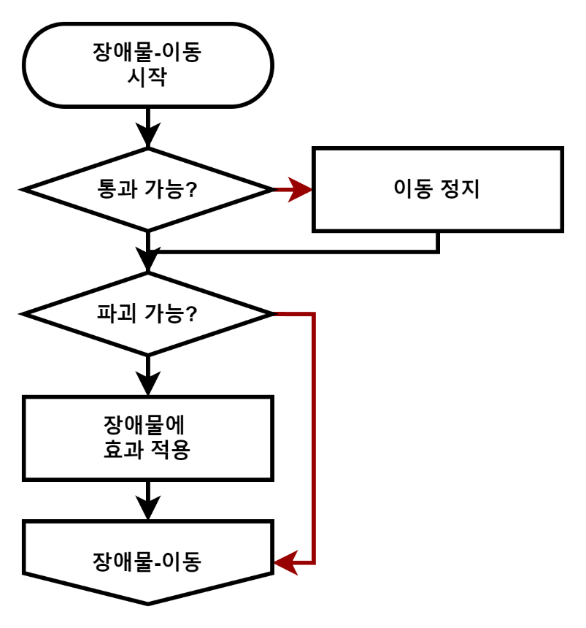
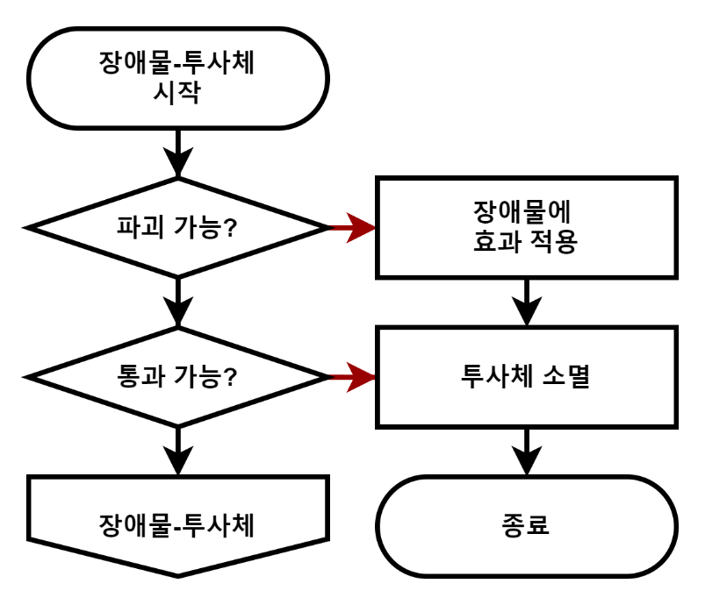
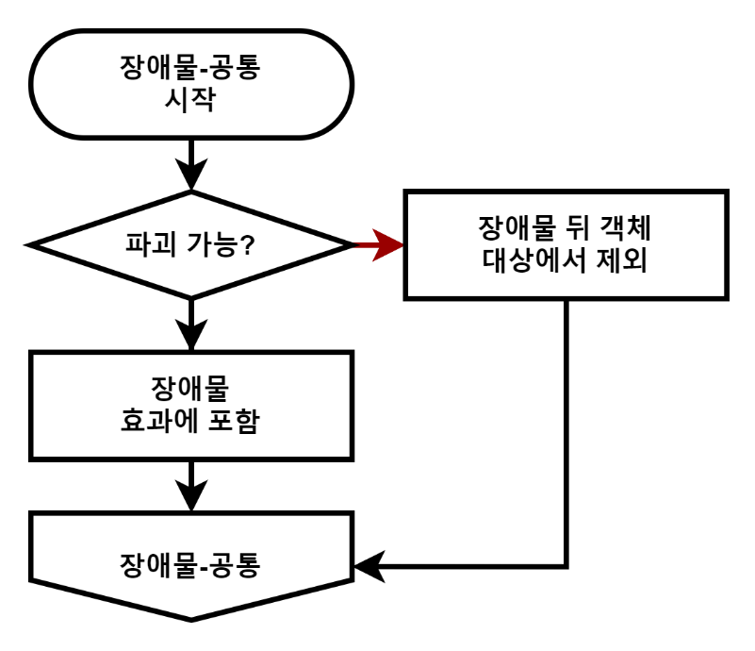
액션 & 슈팅 – 4. 장애물 관련 차트

Slide 55
결과
명중
계산
치명타계산
공격
계산
방어
계산
회복량
계산
데미지
계산
스킬의 대상 캐릭터의
스텟에 따른 적용 여부
계산
스킬을 사용한 캐릭터의
스텟에 따른 치명타 확률과
치명타 데미지를 계산
스킬을 사용한 캐릭터의
스텟에 따른 공격력을 계산
스킬의 대상 캐릭터의
방어력을 계산
스킬을 사용한 캐릭터의
스텟에 따른 회복량을
계산
실제 스킬의
피해량을 계산

Slide 56
결과-1. 명중 계산
명중 계산
스킬이 적중했을 경우 스킬의 효과가 적용여부를 계산하는 단계
스킬이 명중하지 않는 경우에는 상대가 스킬을 방어했을 경우와 회피했을 경우가 있다.
계산식
(1 – 스킬 적용 대상의 방어 성공률 n%) × (1 – 스킬 적용 대상의 회피률 n% ) = 스킬 명중 확률

Slide 57
결과-2. 치명타 계산
치명타 계산
스킬을 적중 시킨 캐릭터의 스텟에 따른 치명타가 발생할 확률과 치명타 피해량을 계산하는 단계
계산식
치명타 확률 = 5(기본 치명타 확률) + (추가 상승된 치명타 확률) 치명타 피해량 = 1.1 ~ 1.3 (기본 치명타 피해량 배율) + (추가 상승된 치명타 피해량 배율)

Slide 58
결과-3. 공격 계산
공격 계산
스킬을 적중 시킨 캐릭터의 스텟에 따른 최대 공격력을 계산하는 단계
계산식
최대 공격력(총 공격력) = {PC 능력치 (내공 + 외공) + 착용 중인 장비의 공격력 옵션의 합 + 적용된 스킬의 공격력 증가 옵션의 합} × (1 +공격력 % 증가량)

Slide 59
결과-4. 방어 계산
방어 계산
스킬을 적중 시킨 캐릭터의 공격력을 감소 시키는 계산하는 단계
계산식
실제 적용 공격력 = (PC의 최대 공격력) – 스킬 대상의 방어력

Slide 60
결과-5. 회복량 계산
회복량 계산
스킬을 적중 시킨 캐릭터의 스텟에 따른 회복량 계산
계산식
실제 회복량 = (내공 + 외공) × (1 + 회복량의 %증가량) × 스킬의 계수

Slide 61
결과-6. 데미지 계산
데미지 계산
스킬이 적중했을 경우 실제로 적용되는 데미지를 계산하는 단계
계산식
치명타 성공 시 실제 데미지 = (최대 공격력 – 대상의 방어력) × 스킬의 데미지 계수 × (1.1 ~ 1.3 + (추가 상승된 치명타 피해량 배율)) 치명타 실패 시 실제 데미지 = (최대 공격력 – 대상의 방어력) × 스킬의 데미지 계수

Slide 62
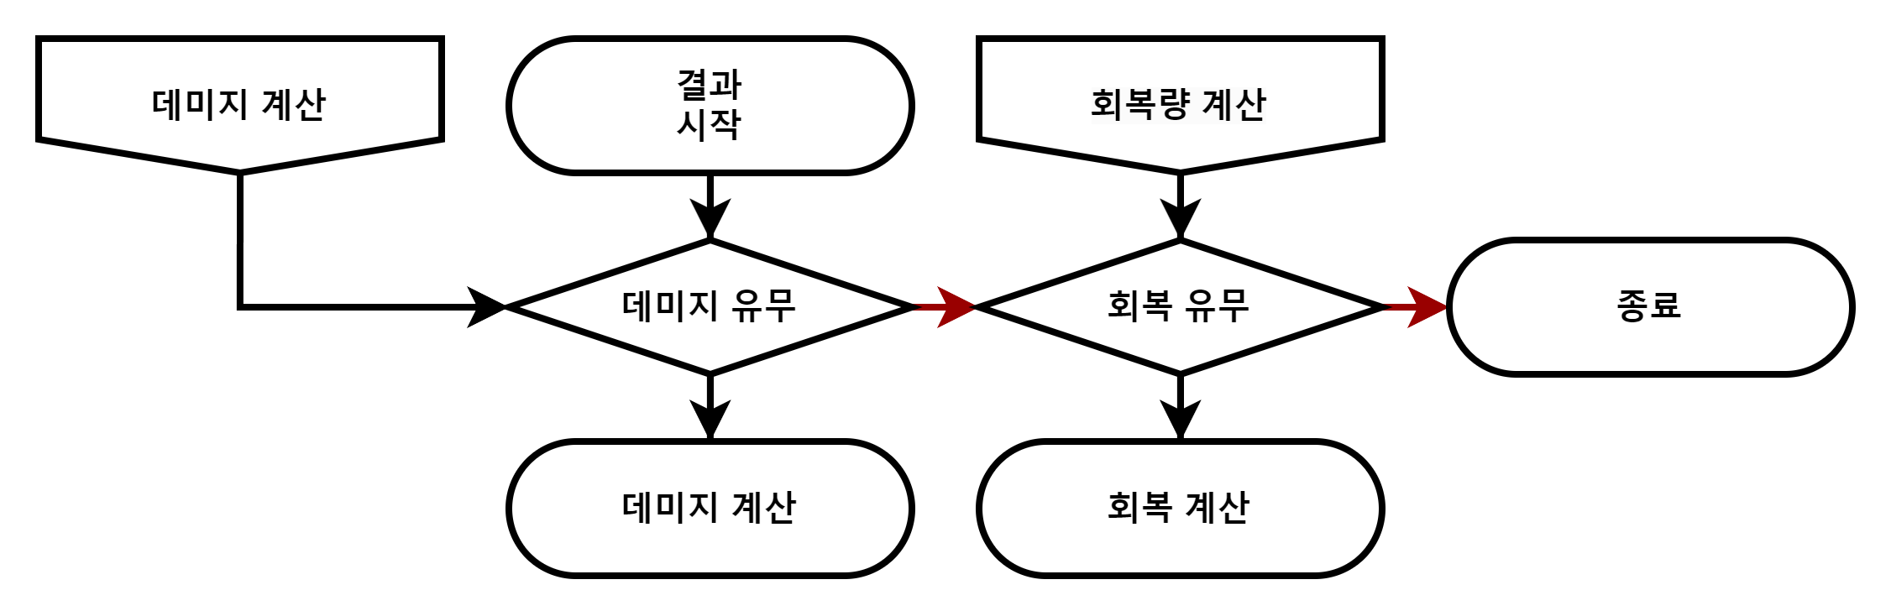
결과-전체 차트

Slide 63
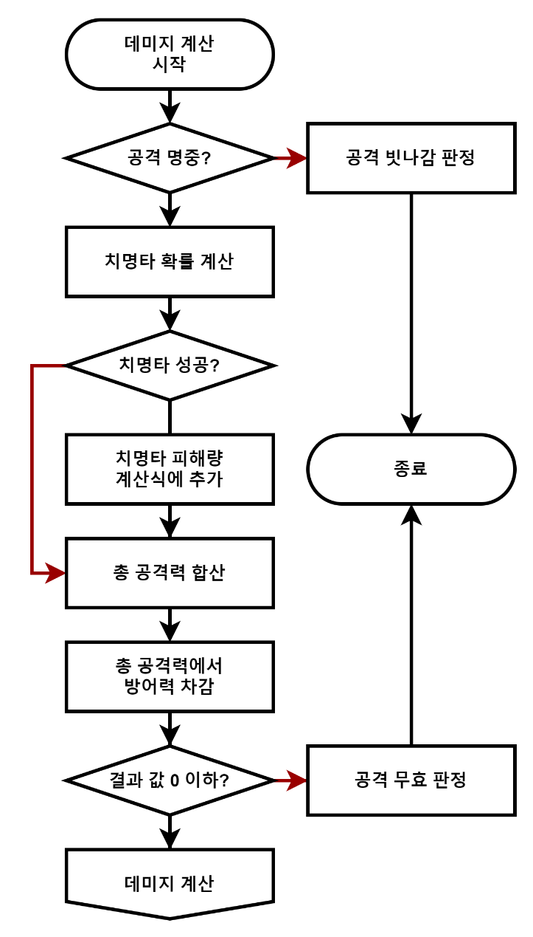
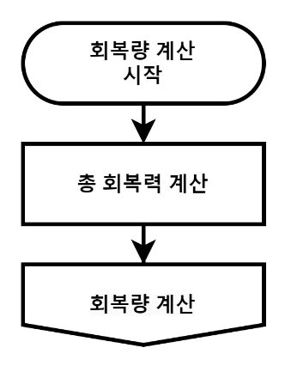
결과-데미지 & 회복량 계산
스킬 명중률 | (1 – 스킬 적용 대상의 방어 성공률 n%) × (1 – 스킬 적용 대상의 회피률 n% )
치명타 확률 | (기본 치명타 확률 5%) + (추가 상승된 치명타 확률 n%)
치명타 피해량 | (1.1 ~ 1.3) + (추가 치명타 피해량 n%)
총 공격력 합산 | (내공 + 외공 + 추가 상승한 공격력) × (1 + n%) (n은 %로 공격력을 상승 시키는 수치의 합)
방어력 계산 | 총 공격력 합산 – 대상의 방어력
총 회복력 | (내공 + 외공) × (1 + 회복량의 증가량 n%) × 스킬의 회복 계수 n%
총 데미지 | 치명타 성공 시 실제 데미지 | (최대 공격력 – 대상의 방어력) × 스킬의 데미지 계수 n% × (1.1 ~ 1.3 + (추가 상승된 치명타 피해량 배율n%))
 | 치명타 실패 시 실제 데미지 | (최대 공격력 – 대상의 방어력) × 스킬의 데미지 계수 n%

Slide 64
결과-UI 표현
12345
12345
12345
12345
12345
12345
일반 데미지 | 치명타 데미지
UI 규칙
데미지의 최대 표기 시간은 3초이다.
데미지의 최대 표기량은 5개이다.
표기된 데미지가 최대 표기량일 때 새로운 데미지가 표기될 경우 가장 오래전에 표기된 데미지를 소멸시키고 새로운 데미지를 표기한다.
데미지는 대상의 머리 위에 표기된다.
생성된 데미지는 조금씩 위로 이동한다.

Slide 65
후처리
버프
디버프
PC에게 이로운 효과를
가진 버프
해로운 효과를
가진 버프
상태
이상
리액션
행동을 제한하거나 지속적인 피해를 주는 상태
에어본, 넉백, 넉백 등에
대한 액션

Slide 66
후처리-1. 버프
버프
PC의 능력치를 상승시키는 강화
종류
분류 |  | 설명
능력치 상승 | 체력 상승 | PC의 최대 체력을 상승시킨다.
 | 지구력 상승 | PC의 지구력을 상승시킨다.
 | 내공 상승 | PC의 내공을 상승시킨다.
 | 외공 상승 | PC의 내공을 상승시킨다.
 | 속도 상승 | PC의 이동 속도, 공격 속도를 상승시킨다.
피해 상승 | 가하는 피해량 상승 | PC가 가하는 피해량을 상승시킨다.
 | 스킬 피해량 상승 | PC가 사용하는 스킬의 피해량을 상승시킨다.
기타 버프 | 방어력 무시 상승 | PC의 공격이 대상의 방어력을 일정량 무시한다.
 | 회복력 상승 | PC의 체력, 지구력의 회복량을 상승시킨다.
 | 회복 속도 상승 | PC의 체력, 지구력의 회복 속도를 상승시킨다.

Slide 67
후처리-2. 디버프
디버프
능력치를 감소시키는 약화
종류
분류 |  | 설명
능력치 감소 | 체력 감소 | 체력을 감소시킨다.
 | 방어력 감소 | 방어력을 감소시킨다.
 | 지구력 감소 | 지구력을 감소시킨다.
 | 내공 감소 | 내공을 감소시킨다.
 | 외공 감소 | 내공을 감소시킨다.
 | 속도 감소 | 이동 속도, 공격 속도를 감소시킨다.
기타 디버프 | 받는 피해량 증가 | 받는 피해량을 증가시킨다.
 | 회복력 감소 | 체력, 지구력의 회복량을 감소시킨다.

Slide 68
후처리-3. 상태 이상
상태 이상
이동, 행동을 제한하거나 지속적인 피해를 주는 상태
종류
분류 | 상태 이상 이름 | 효과
행동 불가 | 기절 | 대상을 기절 시켜 모든 행동을 제한한다.
 | 빙결 | 대상을 얼려 모든 행동을 제한한다.
 | 석화 | 대상을 돌로 만들어 모든 행동을 제한한다.
 | 수면 | 대상을 잠들게 만들어 모든 행동을 제한한다. 피해를 받을 경우 수면이 풀린다.
 | 혼란 | 대상을 혼란에 빠트려 모든 행동을 제한한다. 무작위 방향으로 이동한다.
 | 공포 | 대상을 공포에 빠트려 모든 행동을 제한한다. 시전자의 반대 방향으로 이동한다
 | 매혹 | 대상을 매혹하여 모든 행동을 제한한다. 시전자의 방향으로 이동한다.
스킬 시전 불가 | 침묵 | 대상의 스킬 시전을 제한한다.
이동 불가 | 속박 | 대상의 이동과 이동을 동반하는 스킬을 제한한다.
지속 피해 | 중독 | 대상을 중독 시켜 지속적인 피해를 준다.
 | 출혈 | 대상에게 상처를 내서 지속적인 피해를 준다.
행동 제한 | 둔화 | 대상의 이동 속도를 감소 시킨다.
 | 실명 | 대상의 시야를 감소 시킨다.

Slide 69
후처리-4. 리액션
리액션
에어본, 넉백, 다운, 그랩 상황에 대한 액션
종류
이름 | 설명
에어본 | 짧은 시간 동안 공중에 뜬다.
다운 | 짧은 시간 동안 눕는다.
넉백 | 시전자 반대 방향으로 강제로 이동한다.
그랩 | 시전자 방향으로 강제로 이동한다.

Slide 70
UI 표현-스킬 아이콘
아이콘 테두리
버프
디버프
상태 이상
남은 시간별 차이
1분 이상
1분 미만
10초 이하
360
남은 시간이 적을 수록
빠르게 점멸
아이콘 이미지

Slide 71
UI 표현-몬스터 & PC
몬스터
초상화
1000/1000
LV.95 - 몬스터 이름
최대 22개까지 배치
8개를 초과할 경우 표기
표기 우선 요소
남은 지속 시간 10초 미만 > 최근 갱신된 요소 > 지속 시간이 짧은 스킬
지속 시간이 가장 적게 남은 8개를 우선적으로 배치남은 지속 시간이 적은 것부터 왼쪽에 배치
8개를 초과할 경우 표기
버프
디버프
LV.150
상태 이상
1000/1000
Exp
45%
150/150

